Slide 1
Machine Learning und
Deep Learning
im Unternehmen
Teil 2 Theorie Machine Learning
2025, Willi Hahn
Notes:
Die Creative Commons-Lizenz CC BY-NC-SA steht für "Attribution-NonCommercial-ShareAlike". Diese Lizenz erlaubt es dieses Werk unter folgenden Bedingungen zu nutzen:
BY (Attribution): Die Nutzer müssen den Urheber des Werks nennen.
NC (NonCommercial): Die Nutzung des Werks ist nur für nicht-kommerzielle Zwecke erlaubt.
SA (ShareAlike): Wenn das Werk verändert oder darauf aufgebaut wird, muss das neue Werk unter denselben Bedingungen lizenziert werden

Slide 2

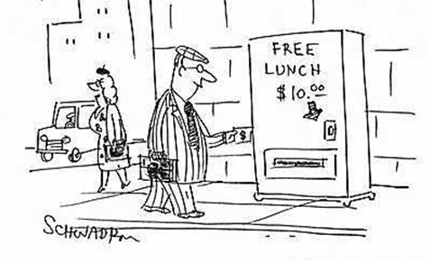
No free lunch Theorem
Es gibt kein datenanalytisches Optimierungsverfahren,
das vorab als das beste Verfahren bekannt ist.
Der Datenwissenschaftlicher muss mit Daten und Modellen experimentieren.
Milton Friedmann verwendete diese Phrase in Bezug auf Entscheidungsfindung und Konsum von Gütern ohne Kosten.
Notes:
Ab ca 1850 eingeführt für kostenlose Snacks in amerikanischen Saloons. Nach World War II in Bezug auf Einführung des Friedens. 1975 von Milton Friedmann (Nobelpreis 1976, einer der einflussreichsten Ökonomen des letzten Jahrhunderts) publiziert. Quelle https://www.phrases.org.uk/meanings/tanstaafl.html
Free lunch in sechs Restaurant heute noch bei SAP Walldorf. https://jobs.sap.com/go/Students_and_SAP2/9106901/, abgerufen 25.07.2024.
Fermi Überlegung: Wenn ein binäres Klassifikationsmodell mit 100 Variablen mit 1 Million Datensätzen trainiert wird, dann gibt es 2^100 – 10^6 unbekannte Daten im Möglichkeitsraum aller Variablen. Funktioniert ein Vorhersagemodell für all diese Daten?
Siehe auch den Gödel‘scher Unvollständigkeitssatz, der nachweist, dass es in hinreichend starken Systemen, wie der Arithmetik, Aussagen geben muss, die man formal weder beweisen noch widerlegen kann. Umgangssprachlicher Ausgangspunkt ist z.B. das Lügnerparadoxon „Ich lüge“. Siehe auch https://de.wikipedia.org/wiki/G%C3%B6delscher_Unvollst%C3%A4ndigkeitssatz
Mathematisch betrachtet auf https://en.wikipedia.org/wiki/No_free_lunch_theorem, abgerufen 09.11.2022.
Siehe auch David H. Wolpert, William G. Macready (1997) No Free Lunch Theorems for Optimization, IEEE TRANSACTIONS ON EVOLUTIONARY COMPUTATION, VOL. 1, NO. 1, APRIL 1997, https://www.cs.ubc.ca/~hutter/earg/papers07/00585893.pdf, abgerufen 01.10.2022.
Alle Optimierungsverfahren sind über alle möglichen Probleme betrachtet im Durchschnitt gleich gut.
Das Theorem besagt, dass ein Verfahren A, das bei bestimmten Zielfunktionen eine bessere Performance als ein Verfahren B liefert, es andere Zielfunktionen gibt, bei denen B bessere Ergebnisse erzielen. Eine universelle Methode, die alle Optimierungsprobleme am effizientesten löst, gibt es nicht. Vergleichbar sind die unterschiedlichen Optimierungsverfahren immer nur in Bezug auf bestimmte Probleme. Bei der Auswahl eines Optimierungsalgorithmus muss man anwendungsspezifisch untere Berücksichtigung der Struktur des Problems vorgehen
Abb. Aus Catherine Huang (2018) A blog about lunch and Data Science — How there is no such a thing as free lunch, https://towardsdatascience.com/a-blog-about-lunch-and-data-science-how-there-is-no-such-a-thing-as-free-lunch-e46fd57c7f27, abgerufen 01.10.2022.

Slide 3

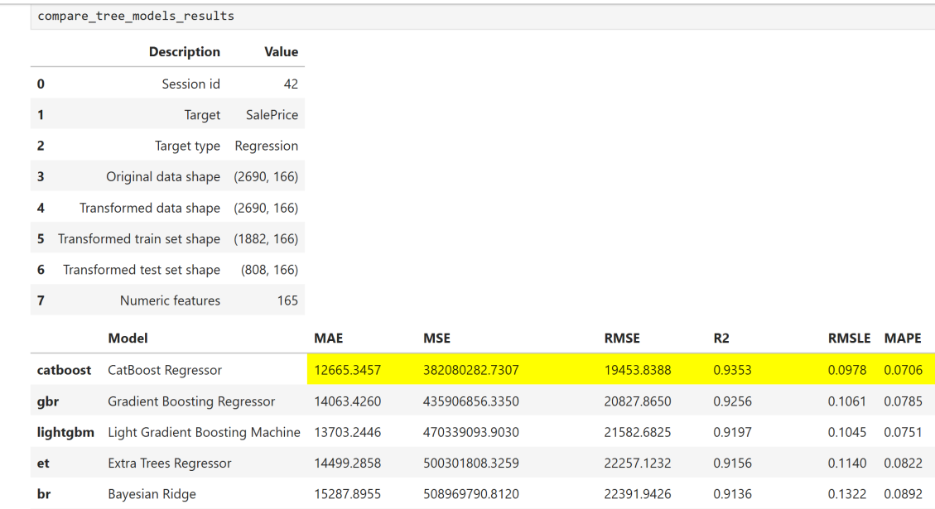
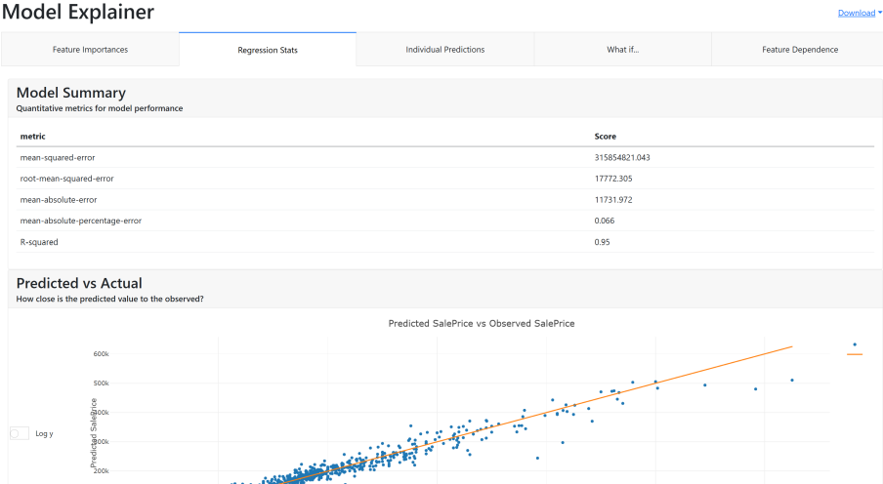
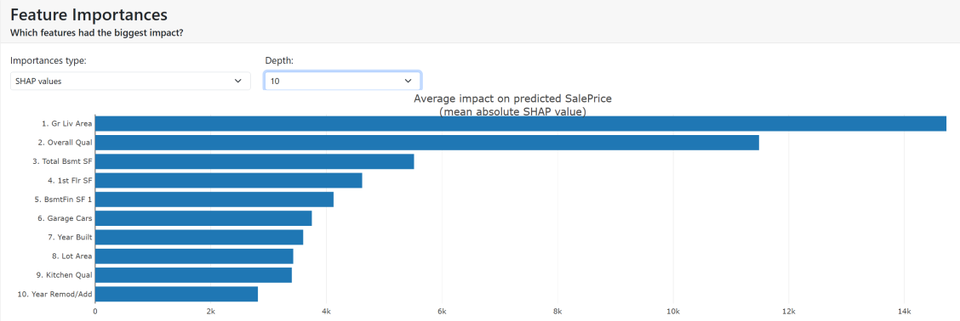
Praxis AutoML und Explainer mit Ames pycaret.ipynb
Automatische Suche des besten Models
Explainer Dashboard der Variablen
Notes:
Vorab: die Lösung aller Probleme?

Slide 4
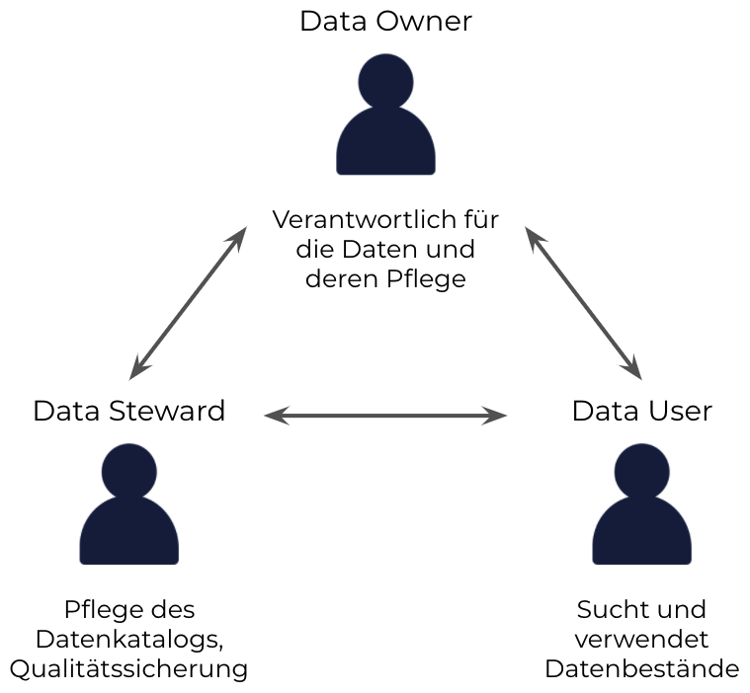
Datenkatalog
Datenkataloge (Metadaten) stellen Benutzern alle relevanten Informationen über interne und externe Daten zur Verfügung. Datenkataloge sind Teil eines Master Data Management (MDM).
Schafft Transparenz über den Datenbestand und die Verwendung der Daten von der Quelle bis zum Datenprodukt / -service (Data Lineage).
Bringt Daten und deren Wert für wettbewerbsfähige Geschäftsprozesse in einen Zusammenhang.
Zeigt die Verbindung zwischen Unternehmensstrategie und Datenstrategie.
Reduziert erheblich den Aufwand beim Finden von wertvollen Daten und der Beurteilungder zweckdienlichen Eignung.
Reduziert den Aufwand um Daten und Use Cases zu verstehen und aufzubereiten.
Permanente Steuerung und Gewährleistung der Compliance-Konformität und Reduzierung von Risiken (Data Governance).
Klare Steuerung von Ownership und Verantwortlichkeiten.
Fördert die silofreie Zusammenarbeit zur Entwicklung neuer Datenprodukte und -services.
Stetige Verbesserung der Datenqualität.
Kontinuierliche Steigerung der organisationsweiten Datenkompetenz (Data Literacy) und damit Steigerung der Wettbewerbsfähigkeit.
Basis für Schnittstellendokumente
Notes:
Siehe gesetzliche Anforderungen wie Datenschutz-Grundverordnung (Artikel 30) und personenbeziehbare Daten bis hin zum Turnverein. Siehe z.B. https://dsgvo-gesetz.de/, abgerufen 27.04.2024.
Jede RDBMS hat als Kernkomponente einen technischen Datenkatalog.
Erweitert werden Datenkatalogen durch Knowledge Graphen.
Siehe Anforderungen durch das neue Lieferkettengesetz aus 2024.
Data shopping auf Data Marketplace, auf zum Beispiel CLARIN für europäische Sprachen www.clarin.eu/content/data
Abb. Und Liste aus Marco Geuer (2021) Data Catalogue – Beschleuniger der Datenkompetenz (Data Literacy), Blog, https://www.business-information-excellence.de/datenqualitaet/138-data-catalog-beschleuniger-der-datenkompetenz-data-literacy, abgerufen 01.07.2022.

Slide 5
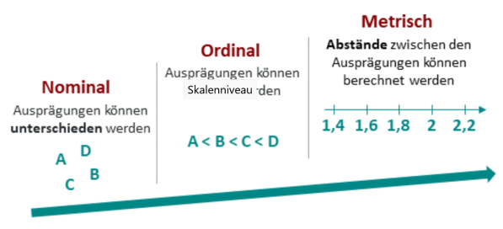
Datentypen
Metrische (kontinuierliche, quantitative) Daten
Intervallskalierte Daten
Diskrete (kategoriale, nominale) Daten
Ordinalskalierte Daten
Notes:
Wiederholung WSTA
Zunahme der Rechenoperationen
Metrische Daten werden weiter unterteilt in Intervall- und Verhältnisdaten. Zahl -> Preis -> Wechselkurs
Abb aus datatab.de/tutorial/skalenniveau, abgerufen 04.05.2022.

Slide 6
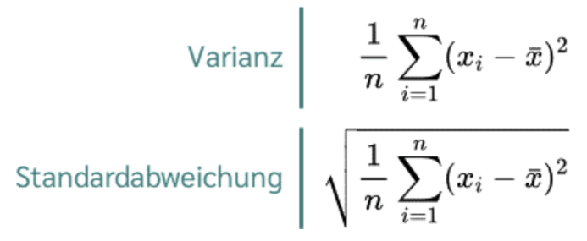
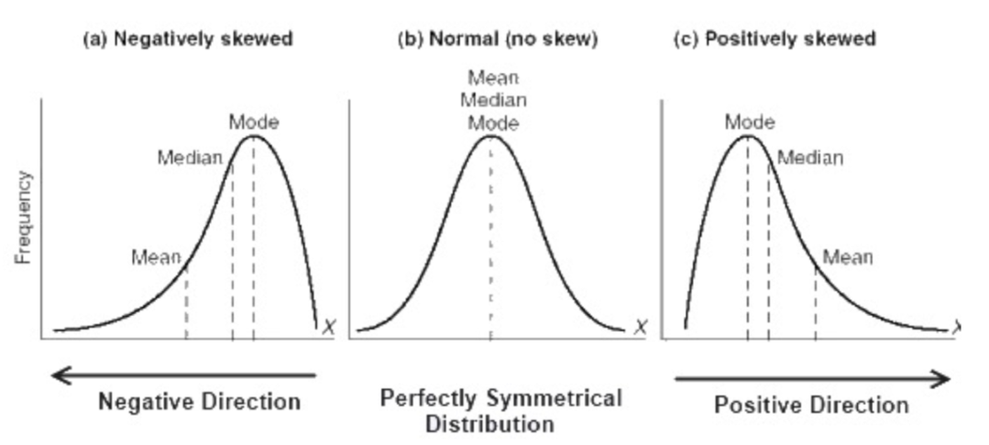
Lage-, Streuungs- und Verteilungsformmaße univariater, metrischer Variablen
Lage- und Streuungsmaße sind Basis der deskriptiven Statistik.
Zentrale Tendenz: Was sind die typischen Werte?
Mittelwert (Durchschnitt aller Beobachtungen)
Median (mittlere Beobachtung, 50% zu beiden Seiten)
Modus (tritt am häufigsten auf)
Variabilität: Wie variieren die Werte?
Spannweite
Perzentile, Quartile, Quantile
Varianz
Standardabweichung
Korrelationskoeffizient
Form: Wie sind die Werte verteilt?
Schiefe (Skewness): Wie symmetrisch ist die Verteilung?
Wölbung (Kurtosis) : Wie spitz ist die Verteilung?
Notes:
Welche Inkarnation der zentralen Tendenz bevorzugen Sie für Einkommen? Median ist unempfindlicher gegenüber Ausreißern als der Mittelwert.
Warum das Quadrat in der Varianz? Weil sonst sich negative und positive Differenzen ausgleichen würden!
Standardabweichung wird auch Variationskoeffizient genannt.
Abb. aus Christoph M. Flath (2021) Vorlesungsskript Explorative Datenanalyse Uni Würzburg, https://wuecampus2.uni-wuerzburg.de/moodle/pluginfile.php/2875626/mod_resource/content/0/DMA_08_Explorative_Datenanalyse_2021.pdf, abgerufen 04.05.2022.

Slide 7
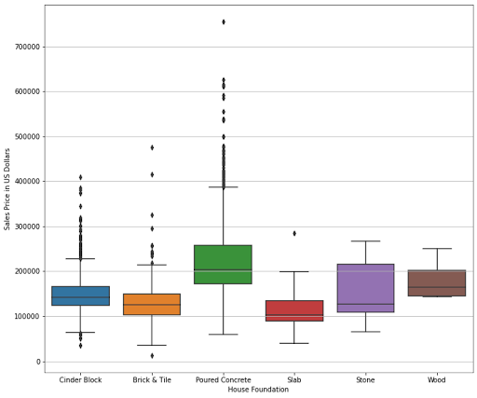

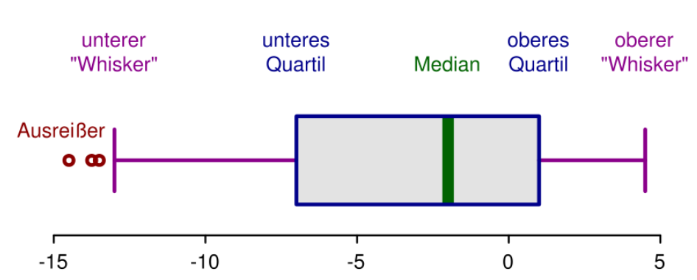
Visualisierung eindimensionaler Daten im Box Plot
Ein Box Plot (5 Zahlen Zusammenfassung) zeigt
die Datenverteilung als Box für 50% der Daten mit
Wiskers (Katzenhaare) für die Extremwerte.
Notes:
Eindimensional = univariat.
Ames Datensatz: Bodenplatte aus Steinplatten, Steinen oder Holz ist am unteren Ende der Hauspreise, aber stabil ohne Ausreißer. Viele Ausreißer bei Betonplatten und die höchsten Verkaufspreise.
Was fehlt dem Diagramm? Anzahl Daten je Box!
Die Lage von Median und Quartilen zeigt die Abweichung von einer Normalverteilung.
Ausreißer können definiert werden als 1,5 IQR (Inter Quartile Range dQ = x0.75 - x0.25) oder Median +- 3x Standardabweichung.
Abb. aus nycdatascience.com/blog/student-works/machine-learning/using-data-to-analyze-ames-house-pricing/, abgerufen 04.05.2023.

Slide 8
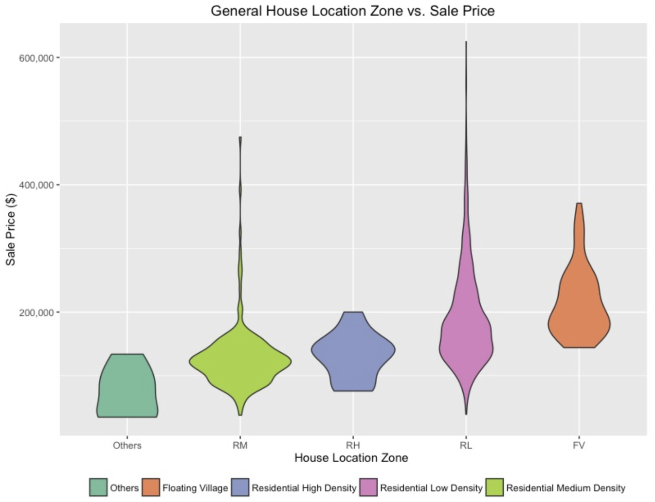
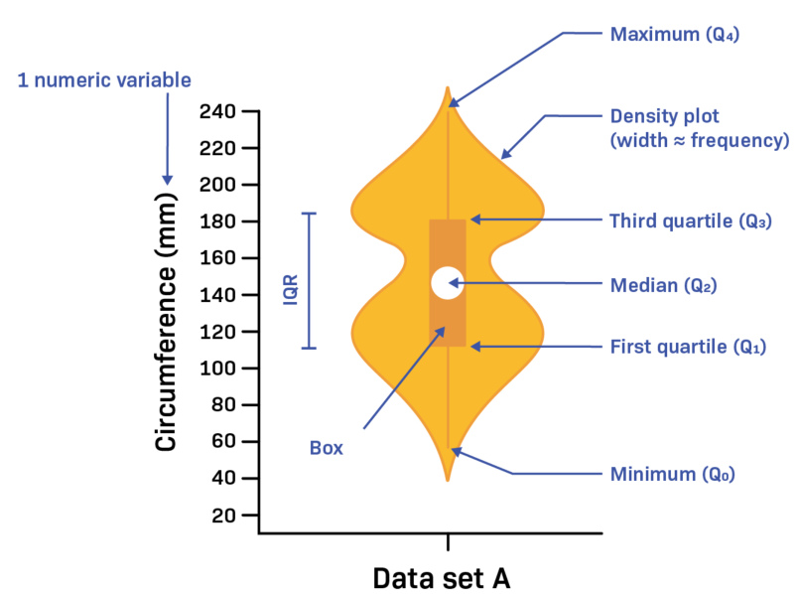
Violin Plot
Die Breite des Violinkörpers entspricht der Häufigkeit von Werten.
Notes:
Sind die Daten unimodal oder multimodal verteilt?
Violin erweitert Box Plot durch eine probability density function (PDF), eine Häufigkeitsverteilung.
Auch im Violin Plot fehlt die Anzahl der Daten! -> bitte zusätzlich im Plot ausgeben.
Daten aus dem Ames House Prices Datensatz.
Abb. Rechts aus nycdatascience.com/blog/student-works/machine-learning/using-data-to-analyze-ames-house-pricing/, abgerufen 04.05.2023.
Abb. Links aus https://www.labxchange.org/library/items/lb:LabXchange:46f64d7a:html:1, abgerufen 04.05.2023.

Slide 9
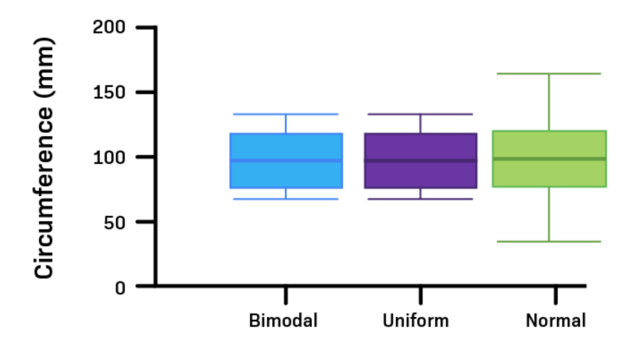
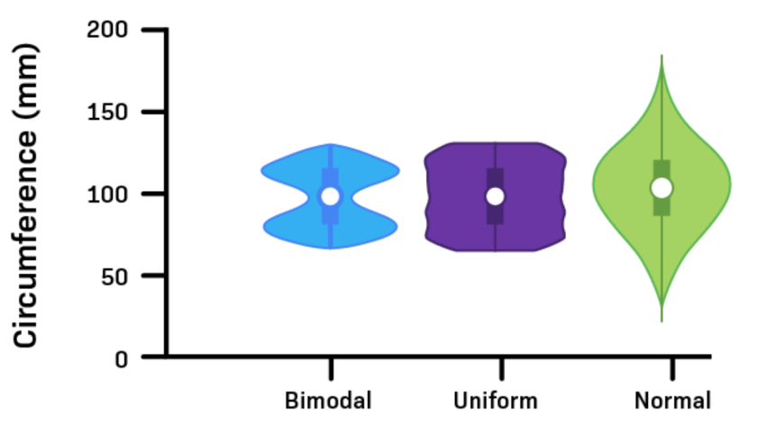
Box versus Violin Plots
Violin Plots haben Vorteile bei Darstellung und Vergleich von Verteilungen.
Notes:
Abb. aus https://www.labxchange.org/library/items/lb:LabXchange:46f64d7a:html:1, abgerufen 04.05.2023.

Slide 10
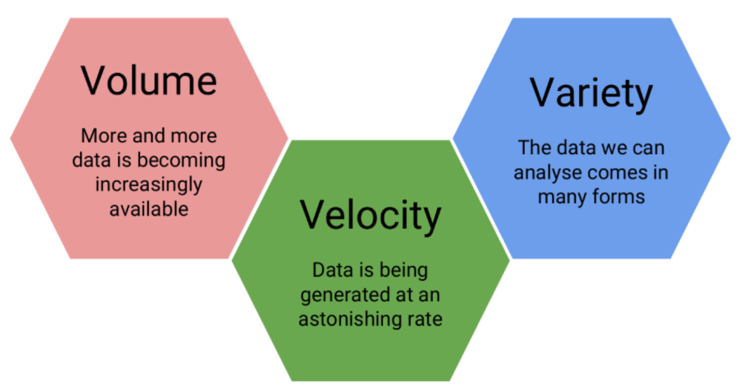
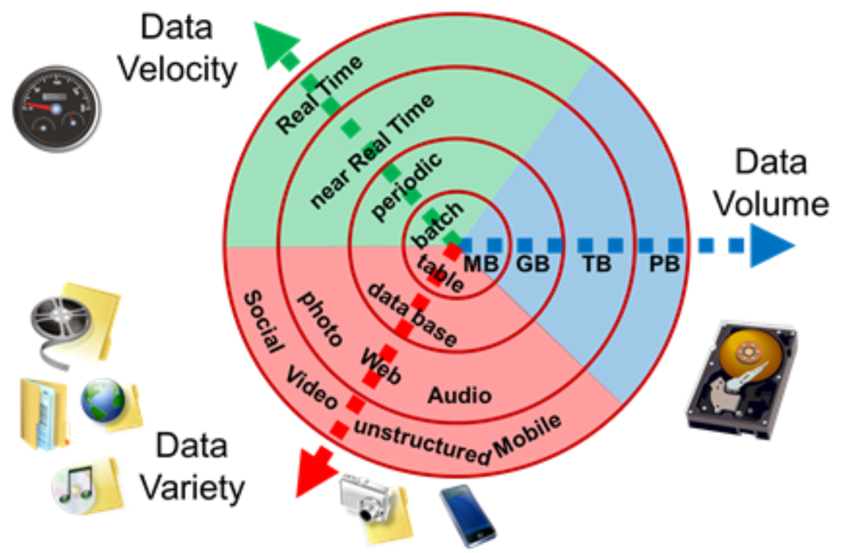
Was macht Big Data big?
Notes:
Wo sind die neusten Anwendungen, wie IoT, in Abbildung?
90% der Daten einer Wissenschaft entstehen in zwei Jahren zuvor. Exponentielles Wachstum. Datafzierung der Wissenschaft. Neue Naturgesetze nicht mehr durch Versuche und theoretischer Herleitung, sondern Datenanalyse.

Slide 11
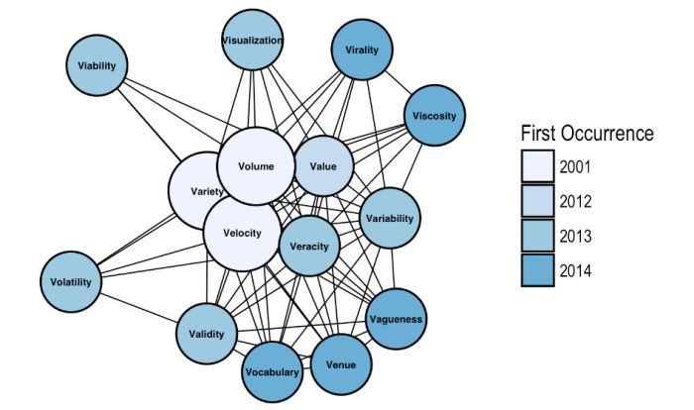
Big Data und die inflationären V*
Veracity bezieht sich auf die Datenqualität.
Value beschreibt den Wert von Daten.
Venue beschreibt die Vielfalt von Speicherorten.
Vagueness beschreibt unscharfe Datenbedeutung.
Variability beschreibt verschiedene Quellen.
Virality beschreibt die explosive Ausbreitung..
Viscosity beschreibt die Schwierigkeit Daten zu greifen.
Visualization ist die häufigste Sicht der Endbenutzer.
Vocabulary behandelt verschiedene Wissensdomänen.
Volatility beschreibt die Dauerhaftigkeit der Daten.
Notes:
Big V five: Volume, Velocity, Variety, Veracity, Value
Value: Wert von Datenprodukten. Beispiel: Urlaubs- und Schulungsplanung von Mitarbeitern bei der Migration ihrer IT-Arbeitsplätze.
Veracity und Validity werden synonym gebraucht.
Vanilla: schon kleine Mengen führen zu Mehrwerten.
Varifocal beschreibt die Sicht auf Wald und Bäume.
Vault (Tresor) beschreibt die Datensicherheit.
Venue (Ort) beschreibt den Nutzen auf verschiedener Hardware.
Version control beschreibt die Versionsverwaltung.
Voodoo ist kein Data Science Fachbegriff.
Abb aus Denys van Kempen (2020) Big Data with SAP HANA 2.0 – An Introduction, https://blogs.sap.com/2020/04/05/big-data-with-sap-sap-hana-2.0-an-introduction, abgerufen 22.06.2022.
Siehe auch https://www.kdnuggets.com/2017/04/42-vs-big-data-data-science.html abgerufen 22.06.2022.

Slide 12
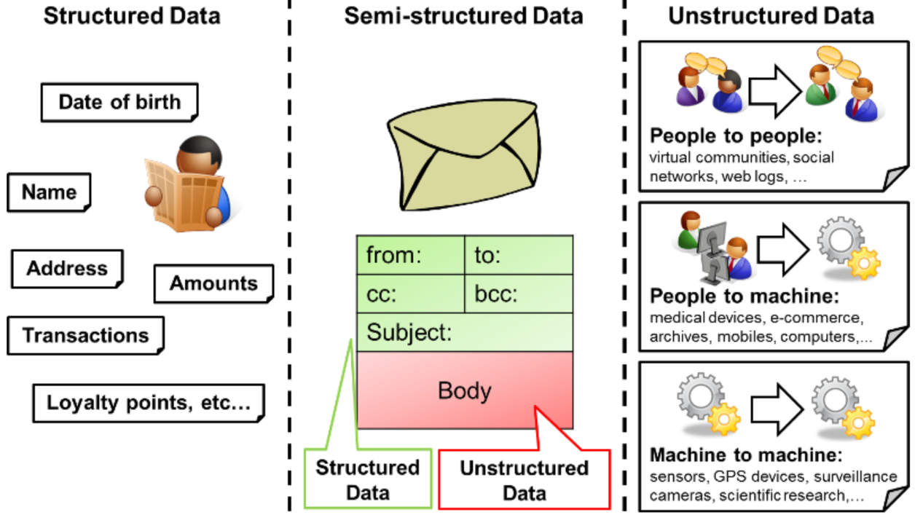
Struktur von Daten (Variety)
Strukturierte Daten
Tabellen
Schema-on-Write
Semistrukturierte Daten
CSV, Formatierte Texte mit Überschriften oder Absätze
HTML, XML, JSON Dateien, Key-Value-Dateien
IPYNB, HDFS, Apache Parque
Nicht strukturierte und polystrukturierte Daten
Texte, Bilder, Audio, Video
E-Mails, Social-Media-Posts, Präsentationen, Chats
Protokolldateien, Weblog-Statistiken, Point-of-Sale-Daten
Meist Schema-on-Read
Notes:
Strukturierte Daten sind Basis für Schema-on-Write, Selfservice-Zugriff. Sie sind typisiert und Referenzen auf weitere Daten sind bekannt. Verwendet für Business Intelligence. Gepflegter Golfrasen der Daten.
Semistrukturierte Daten mit Metadaten, mit impliziter Struktur, ohne Typisierung, ohne einheitliches und dauerhaftes Schema.
Unstrukturierte Daten haben keine Metadaten, keine Typisierung, Schema-On-Read, Business Analytics.
JSON JavaScript Object Notation
HTML HyperText Markup Language
Abbildung unten aus https://gi.de/informatiklexikon/big-data, abgerufen 22.05.2022.

Slide 13
Praxis EDA Ames Housing Prices
Siehe Praxis
Abschnitt EDA Ames Housing Prices

Slide 14
Datenqualität
Datenqualitätsdimension Vollständigkeit
Fehlende Werte (missing values)
Datenqualitätsdimension Fehlerfreiheit
Widersprüchliche Daten
Ausreißer
Datenqualitätsdimension Bearbeitbarkeit (in Bezug auf eine numerische Modellbildung)
Nicht passende Datentypen wie Datum, kategoriale und ordinale Variablen
Standarisierung der Skalen
Datenqualitätsdimension Umfang
Seltene Merkmalsausprägungen
Weglassen von Variablen (Dimensionsreduktion)
Zusammenfassen von Variablen
... but data is messy
DNA Sequencing data
Population census data
Electronic medical records (EMR)
Geographic data (mapping)
Image analysis and image extrapolation
Language and translations
Website traffic
Personal/Ad data
Notes:
Kann eine Gliederung der Datenqualität die Arbeit für Datenverständnis und Datenaufbereitung strukturieren?
Einheitlichkeit hier weggelassen, weil Ames Daten bereits einheitlich sind.

Slide 15
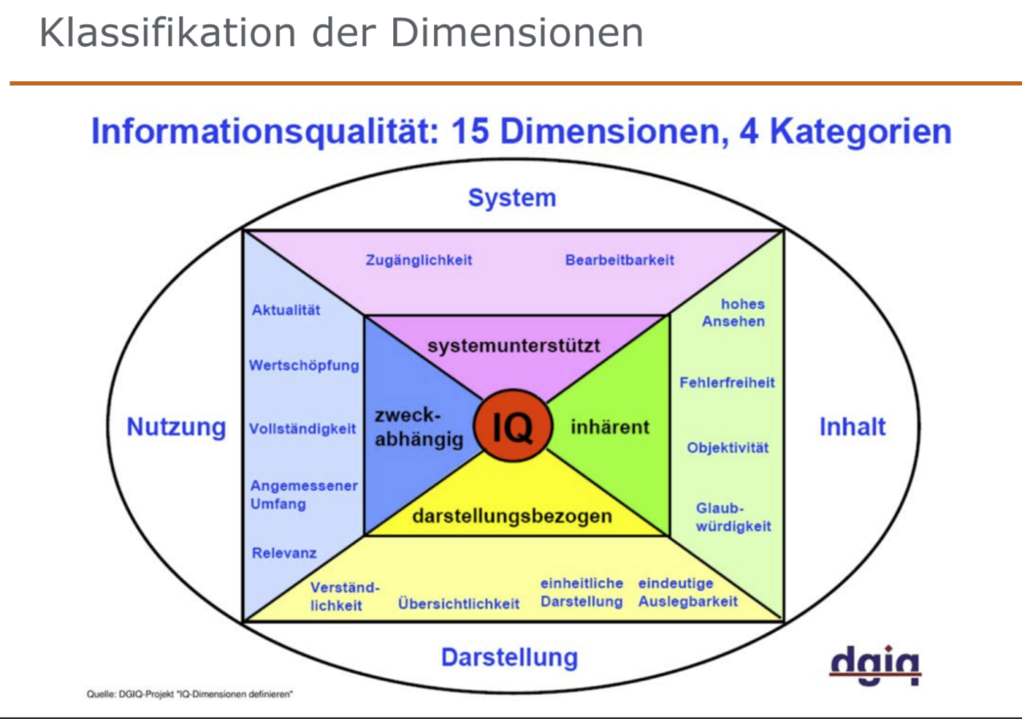
Dimensionen der Datenqualität
Wichtige Dimensionen sind:
Fehlerfreiheit, Konsistenz
Einheitlichkeit
Vollständigkeit
Aktualität
Umfang
Aus der Tagessicht:
Fehlende Werte
Inkonsistente Werte
Ausreißer
Notes:
Nach Deutsche Gesellschaft für Informations- und Datenqualität (DGIQ). Preussisch gründlich, kanonisch.
Wie eine Dimension benannt wird, ob Fehlerfreiheit, Fehleranteil, Korrektheit, wird im Team Ihres Unternehmens festgelegt.
„Fehlerfreiheit“: Trotzdem werden hier die fehlerbehafteten Daten gezählt. Desgleichen Einheitlichkeit etc.
Dimensionen sind weich und ein Fehler kann in mehr als eine Dimension fallen. Die Entscheidung welche Zuordung Sie treffen, wird in Ihrem Unternehmen vereinbart.
Aktualität: Zeitbezug. Datendrift, Wird Datenalterung erkannt, muss auch deren Halbwertszeit benannt werden. Beispiel 2% der Daten altern jedes Jahr.
Widerspruchsfreiheit, Technische Korrektheit einer Datendomäne. wie Kunde umgezogen, aber Rechnungsadresse alt.
Widerspruchsfreiheit: Beispiel wenn Adressänderungen nicht repliziert werden. Dies entspricht fehlenden Constraints : Beispiel Usan Bolt taucht im Medailienspiegel bei den Schwimmern und Läufern auf. Moderne Bibliotheken, wie pyDeequ, bieten die Einbindung in pipelines und auch automatische Erkennung von Constraints.
Fehler können unabsichtlich und absichtlich (Schadensereignis) entstehen.
Glaubwürdigkeit, Aktualität wird wichtig, wenn ein Datum aus zwei Quellen geliefert wird. Welcher Datensatz gewinnt? Wenn die Korrektheit nicht bestimmt werden kann, ist ein Proxy die Glaubwürdigkeit. Beispiel Aktienbewertungen von Banken, Messwert hier ist die Anzahl Expertenvorschläge für Kaufen.
Glaubwürdigkeit wichtig für Webcrawler, die suspekte Seiten ausschließen möchten.
Einheitlichkeit ist angestrebt bei Skalen, Zeichenkodierungen, Auswahllisten …
Abb. Nach Deutsche Gesellschaft für Informations- und Datenqualität (DGIQ) e.V., aus https://s3.xopic.de/openhpi-public/courses/8Ja7lA1sSKc5kcp42kff3/rtfiles/6067I41XFGCdymTnfByvtG/4_Datenaufbereitung_openHPI.pdf, abgerufen 25.04.2022.

Slide 16
Berechnungsbeispiel Vollständigkeit
Datenqualität kann durch einfache Verhältniszahlen gemessen werden.
Nur was gemessen wird, kann auch verbessert werden.
Beispiel :
Vollständigkeit wird hier in Bezug auf
auf eine zusammengesetzte Attribut-
struktur gemessen.
Titel | Vollständigkeit (Completeness)
Definition | Ein Datensatz muss alle notwendigen Attribute enthalten. Attribute müssen alle notwendigen Daten enthalten.
Referenz | Geschäftsregeln definieren die Kriterien für 100% Vollständigkeit.
Kennzahl | Erreichungsgrad Vollständigkeit = 0 - 100%
Messeinheit | Prozent
Beispiel | Vollständigkeit Attribut Das Attribut "Kundennummer" identifiziert einen Kunden und muss immer gefüllt sein. Vollständigkeit Datensatz Ein vollständiger "Kundenadressdatensatz" besteht aus folgenden Attributen. Kundennummer Vorname Nachname Straße Hausnummer PLZ Ort Fehlt eines oder mehrere Attribute, ist der Datensatz nicht vollständig.
Beispiel Berechnung | 100.000 Kundendatensätze liegen vor. Davon sind im Attribut "Kundennummer" 2.000 Feldeinträge leer. 100.000 - 2.000 = 98.000 98.000 / 100.000 x 100 = 98% Vollständigkeit
Notes:
Beispiel aus Marco Geuer (2017) Datenqualität messen, Blog, https://www.business-information-excellence.de/datenqualitaet/86-datenqualitaet-messen-11-datenqualitaets-kriterien, abgerufen 01.07.2022.

Slide 17
Übung zu Metriken der Datenqualität
Markieren Sie in der folgenden Tabelle mit Kundendaten eines Versicherungsunternehmens diejenigen Zellen mangelnder Datenqualität in den Dimensionen Fehlerfreiheit, Einheitlichkeit und Vollständigkeit. Benennen Sie je Spalte die betroffenen Qualitätsdimensionen. Berechnen Sie je Qualitätsdimension Fehlerprozente in Bezug auf jeweils eine Spalte und 10 Beispieldatensätze.
Siehe Datei Übung Lösung zu Metriken der Datenqualität.docx
VertagsNr | Baujahr | Vorort | Bauart | Anzahl Bäder | Küchenausstattung | Verkaufspreis
17-7843 | 2007 | - | EFH | 2 | Einfach | 496000
17-7844 | 2001 | Gronau | DHH | 2,5 | hochwertig | 334000
17-7848 | 1993 | Refrath | Doppelhaus | 1 | keine | 536750
17-7848 | Siebziger Jahre | FHDW | Gewerbe | 3 bs 4 |  | 767321,21
17-7849 | 2010 | Refrath | Einfamilienhaus | 1 | durchschnittlich
17-7850 | 1872 | ? |  | 2 | 4
17-7851 | 1900 |  | EFH | 2 | sehr gut | 100000 bis 250090
17-7852 |  | Gronau | EFH | 2 | hochwertig | 1,2 Mio
17-7896 | 2 | Gronau | EFH |  | im Bau | 0
17-78147 | 23 | 12.08.99 | m |  |  | 3,5 Mio
Notes:
Siehe Dateien Übung zu Metriken der Datenqualität.docx und Lösung zu Metriken der Datenqualität.docx auf der Teamsite.

Slide 18
Datendrift
Datenqualität verändert sich im Laufe der Zeit (Erosion).
Statistische Eigenschaften verschieben sich.
Konzept von Modellen passt nicht mehr.
Ursächlich Veränderungen von
Kundenverhalten:
Umgebungsbedingungen
Datenerfassungsmethoden
Abhilfe durch
Kontinuierliches Monitoring von Datenqualität und Modellgüte.
Modelle neu trainieren

Slide 19
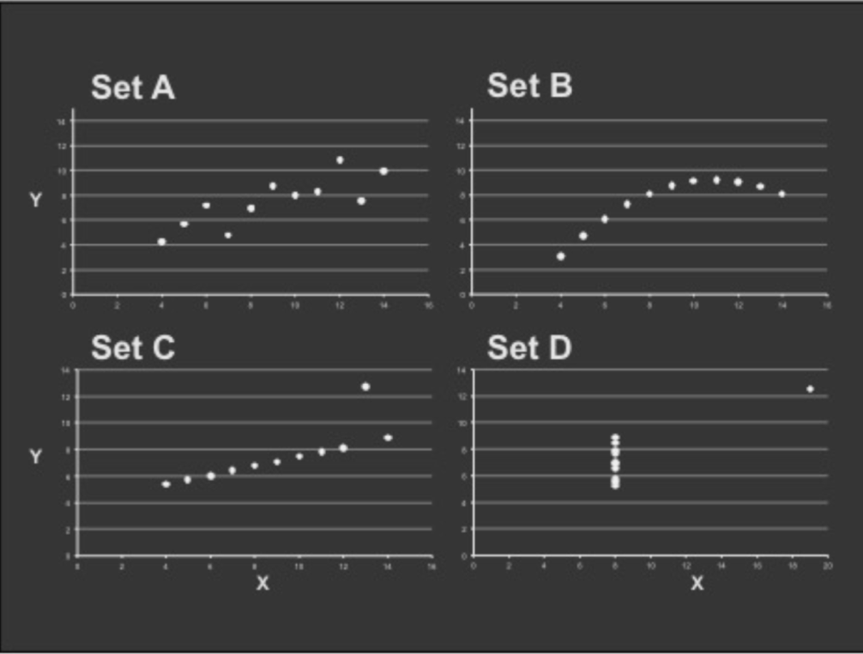
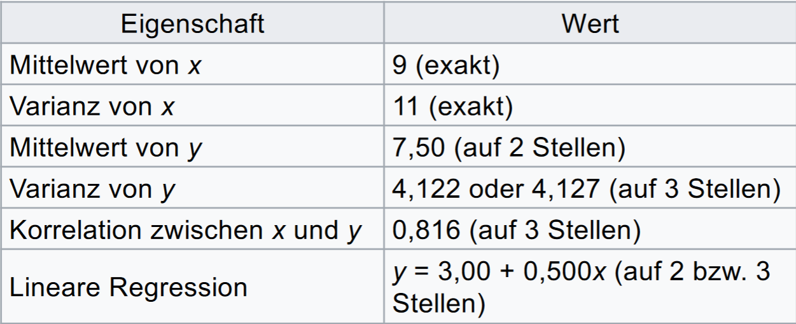
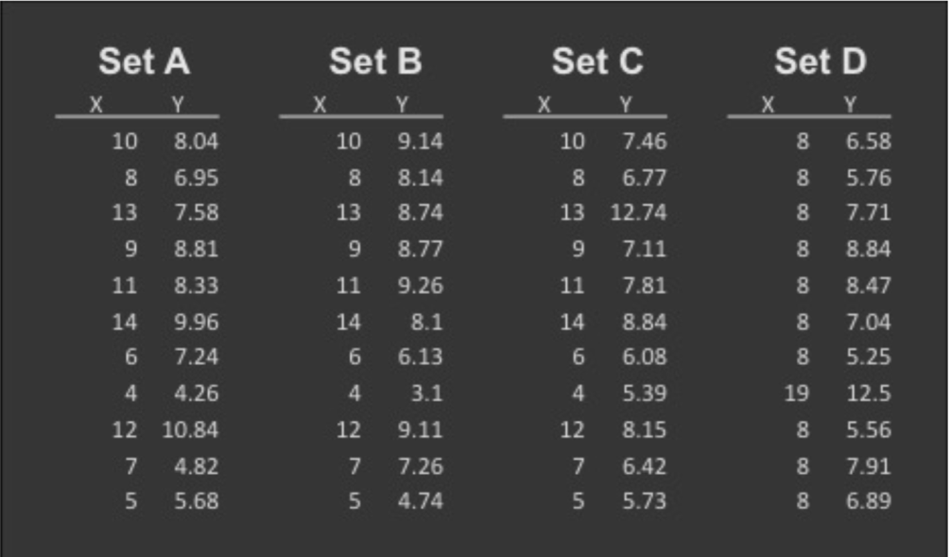
Grenzen der deskriptiven Statistik: das Anscombe-Quartett
Das Anscombe-Quartett besteht aus vier Datensätzen, die nahezu identische einfache deskriptive Statistiken aufweisen. Jeder Datensatz besteht aus elf (x,y) Punkten.
Korrelation ist nicht Linearität.
Notes:
Abb. aus Christoph M. Flath (2021) Vorlesungsskript Explorative Datenanalyse Uni Würzburg, https://wuecampus2.uni-wuerzburg.de/moodle/pluginfile.php/2875626/mod_resource/content/0/DMA_08_Explorative_Datenanalyse_2021.pdf, abgerufen 04.05.2022.

Slide 20
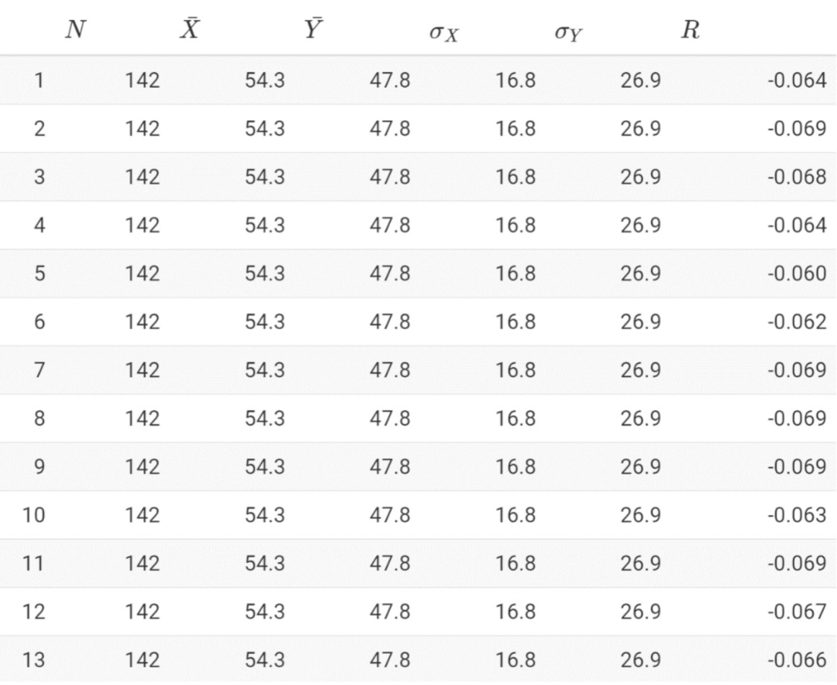
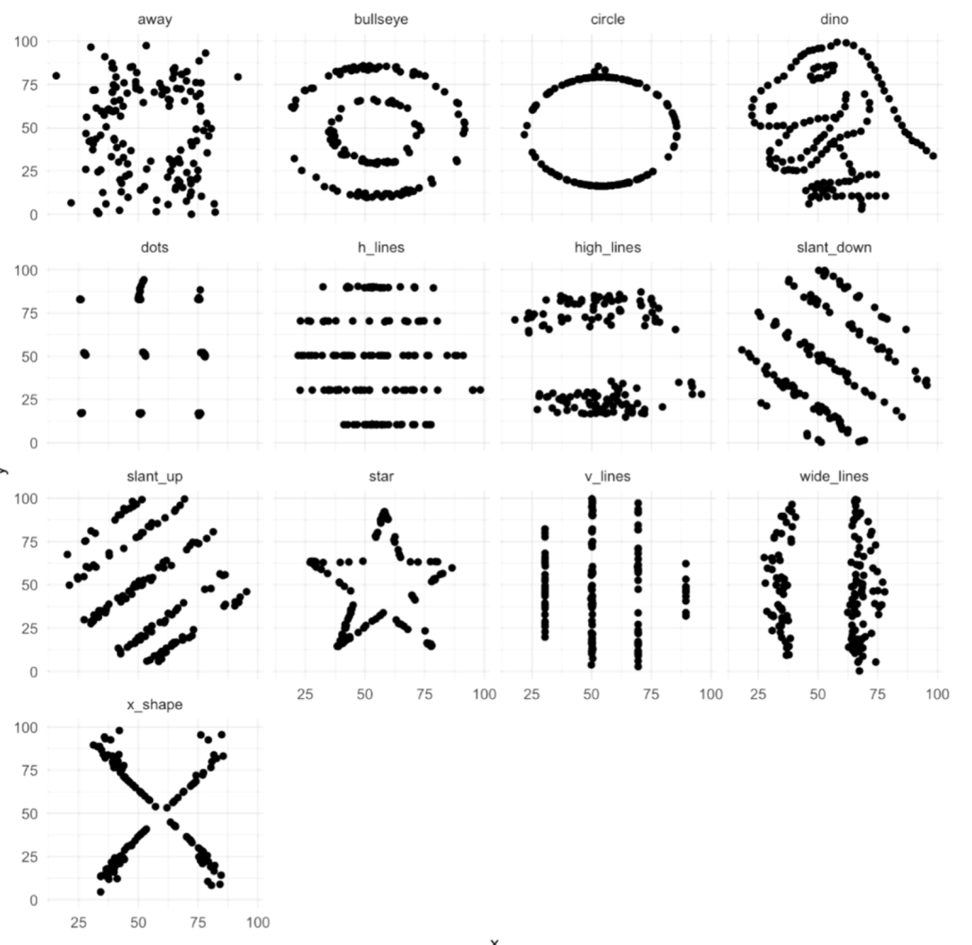
Grenzen der deskriptiven Statistik: der Datasaurus
Notes:
Abb. aus Christoph M. Flath (2021) Vorlesungsskript Explorative Datenanalyse Uni Würzburg, https://wuecampus2.uni-wuerzburg.de/moodle/pluginfile.php/2875626/mod_resource/content/0/DMA_08_Explorative_Datenanalyse_2021.pdf, abgerufen 04.05.2022.

Slide 21
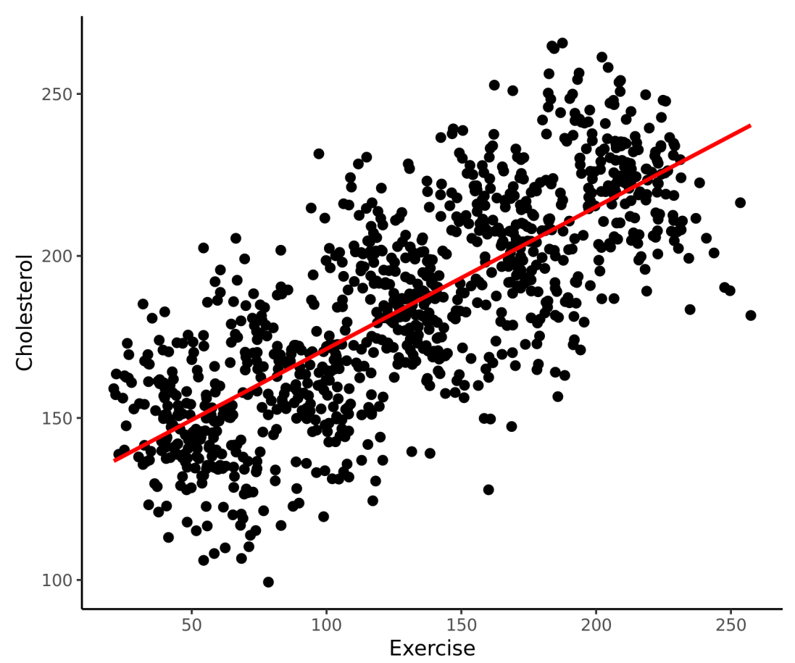
Simpson Paradox
Unser Domänenwissen der Medizin sagt, dass wir unseren Cholesterinspiegel durch sportliche Bewegung senken können.
Ein Streudiagramm von Messwerten zeigt aber eine positive Korrelation.
Was ist falsch?
Notes:
Thema ist die Verzerrung (Bias) durch ausgelassene Variablen.
Cholesterin und Cholesterol sind synonym.
1. Fehler: Das Streudiagramm ist nicht für Altersgruppen unterteilt. Diese erscheinen im Plot durch Untergruppen (Cluster). Je Altersgruppe wird dann unsere Erwartung erfüllt. In der Analyse fehlt also die Behandlung der dritten Variablen Alter.
2. Fehler auf nächster Folie.
Abbildung aus https://simpsons-paradox.herokuapp.com/, abgerufen 23.04.2022.

Slide 22

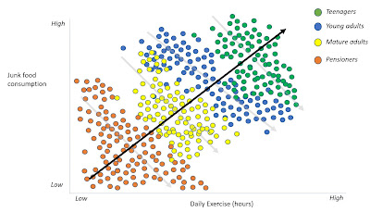
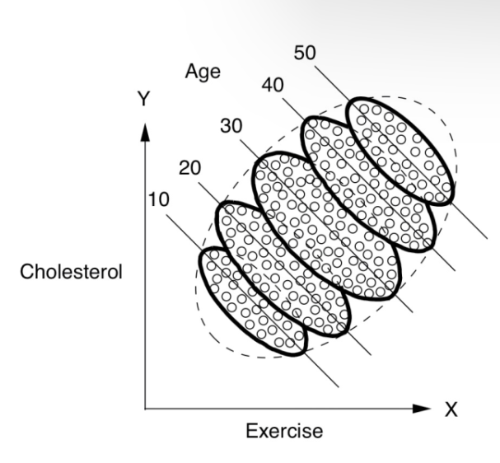
Korrektur zum Simpson‘sche Paradox
Machen ältere Menschen mehr Sportübungen? Besser: Junk food consumption vs. Daily excercises
für Teenager, young adults, mature adults, pensioneers
Notes:
Links ist eine traditionelle Darstellung des Simpson Paradox, rechts eine modernisierte Darstellung.
Abbildung oben links aus https://simpsons-paradox.herokuapp.com/, abgerufen 23.04.2022.
Abbildungen unten links und rechts aus Norman Fenton (2020) Simpson's paradox again: fixing an example from Pearl's "Book of Why“, Blog, https://probabilityandlaw.blogspot.com/2020/03/simpsons-paradox-again-fixing-example.html, abgerufen 05.05.2024.

Slide 23
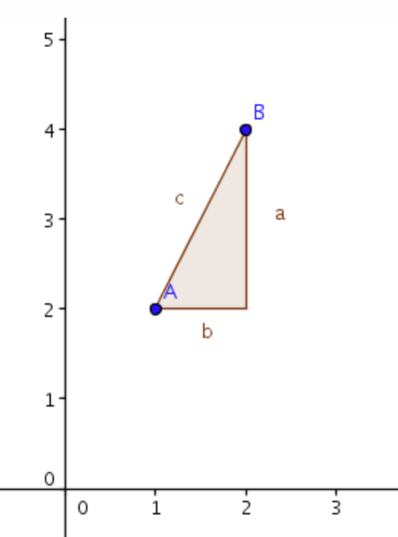
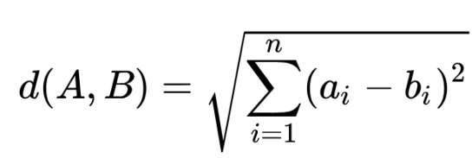
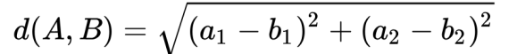
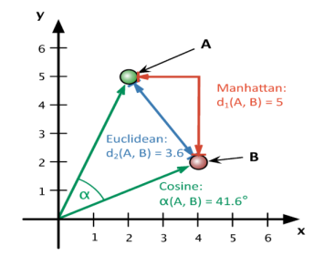
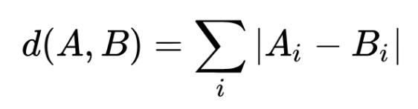
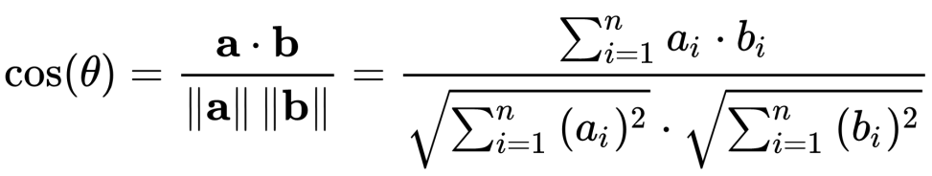
Ähnlichkeit als geometrische Distanz von Datenpunkten
Wir vermuten, dass kleine Distanz große Ähnlichkeit, große Distanz kleine Ähnlichkeit bedeutet. Die wichtigen Abstandsdefinitionen sind:
Euklidischer Abstand
Was geben folgende Formeln an?
Manhattan-Distanz
Cosinus Winkelähnlichkeit
Notes:
Euklidischer Abstand wird für metrische Daten verwendet. Wichtig für Ähnlichkeitsmessung, Segmentierung, Clusterbildung.
City Block Distanz ist variabel wenn nicht die Außenumrandung gemeint ist, sondern eine Folge von Strassenkreuzungen.
Warum Cosinus und nicht Sinus? Weil für 0..180 Grad Cosinus zwischen 1 und -1 liegt, der Sinus aber zwischen 0 und 0.
Cosinus Distanz wird besonders in der Sprach- und Textverarbeitung verwendet, weil nicht mehr die Länge eines Vektors (Häufigkeit von Worten) wichtig ist.
Es gibt ca 250 Ähnlichkeitsmaße in der Mathematik. Siehe auch https://towardsdatascience.com/17-types-of-similarity-and-dissimilarity-measures-used-in-data-science-3eb914d2681, abgerufen 19.05.2022.
Statt Manhattan, Euklidischer Distanz auch L1, L2 Norm nach Minkowski. Wichtig in der Regularisierung von Daten.
Abbildung von https://www.cl.uni-heidelberg.de/courses/ss19/emb/material/metrics_sim.pdf, abgerufen 19.05.2022.

Slide 24
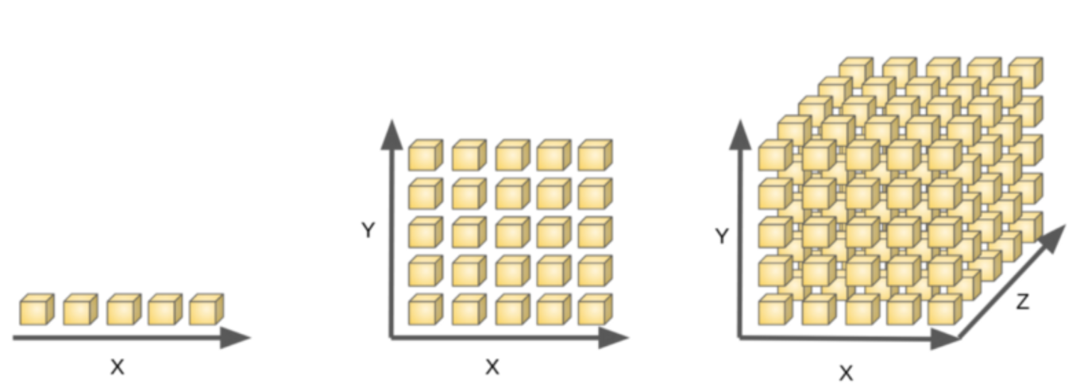
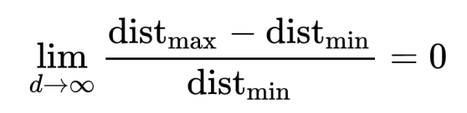
Fluch der Dimensionalität
Experiment: Alle Daten liegen auf den Kreuzungstellen eines gleichmaschigen Rastern eines d dimensionalen Raumes.
Was bedeutet dies für die Suche nach einer Schatzkiste?
Für die gleiche Datendichte in höheren Dimensionen werden exponentiell wachsend mehr Datenpunkte benötigt.
Der Unterschied zwischen der kleinsten und der größten Distanz zwischen Datensätzen im Vergleich zur kleinsten Distanz wird beliebig klein, wenn die Dimensionalität d erhöht wird. Die Distanzen nähern sich an.
Notes:
Curse of Dimensionality. Strukturextrapolation funktioniert nicht: Beispiele sind auch WWI mit Ulanen und Lanzen gegen Maschinengewehre. Ausserirdische „Menschen“.
Stellen Sie sich als Lebewesen (Wurm, Hund, Vogel) vor, dass ZWEI Datenpunkte ansehen soll. In 1D, in 2D, in 3D: Wo sind die Punkte? In 3D? Die Punkte verteilen sich sich immer weiter im Merkmalsraum!
1D 2 Nachbarn, 2D 5 Nachbarn.
„Hochdimensionale Räume sind einsam.“
Beispiel zum Glück realer Daten: die Wertebereiche von Merkmalen zu Menschen (Alter, Größe, Kalorienverbrauch) sind begrenzt. Sie belegen also nicht den gesamten Hyperraum, sondern clustern darin.
Lösung: Dimensionsreduktion, Entfernen irrelevanter Variablen, Feature Engineering.
Rapider Anstieg im Volumen beim Hinzufügen weiterer Dimensionen. Flächen wachsen im Quadrat, Volumen im Kubik. Verallgemeinert zur Ökogeographische Regel (siehe https://de.wikipedia.org/wiki/%C3%96kogeographische_Regel, abgerufen 05.05.2022) als A/V Regeln zwische Körperfläche und Körpervolumen in Bezug auf den Wärmeverlust eines Organismuses.
Siehe auch: Evgeny M. Mirkes et al. (2020) Fractional Norms and Quasinorms Do Not Help to Overcome the Curse of Dimensionality, Entropy 2020, 22(10), 1105; https://doi.org/10.3390/e22101105, abgerufen 23.09.2023.
Siehe auch: https://en.wikipedia.org/wiki/Curse_of_dimensionality, abgerufen 23.09.2023.
Abb. Aus https://www.freecodecamp.org/news/the-curse-of-dimensionality-how-we-can-save-big-data-from-itself-d9fa0f872335?gi=6e6735e00188, aberufen 04.05.2022.
Formel nach Erich Schubert (2020) ML F5: Fluch der Dimensionalität – Curse of Dimensionality, https://www.youtube.com/watch?v=kWZkdglqIsk&list=PLElvkFQko9bcMe8jE_MSjzeSwQuoJTTAL&index=4, abgerufen 04.05.2022

Slide 25
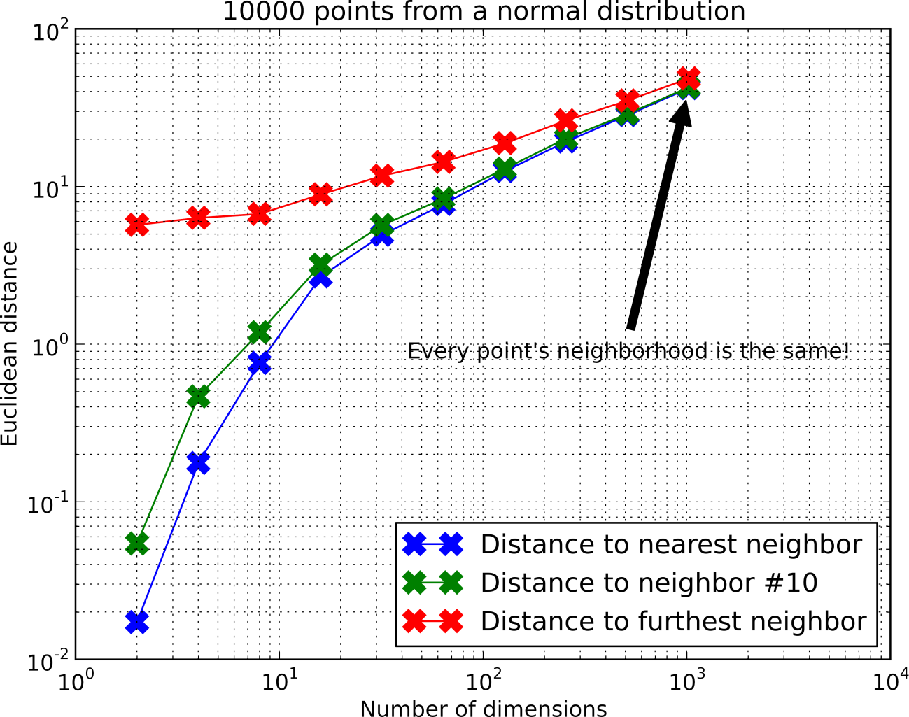
Algorithmischer Bias der euklidischen Distanz
Je mehr Dimensionen, desto näher rücken die Datenpunkte zusammen und ihre Distanzen unterscheiden sich immer weniger.
Notes:
Abbildung aus Erik Bernhardsson (2015) Nearest neighbors and vector models – epilogue – curse of dimensionality, Blog, https://erikbern.com/2015/10/20/nearest-neighbors-and-vector-models-epilogue-curse-of-dimensionality.html, abgerufen 25.05.2024.

Slide 26
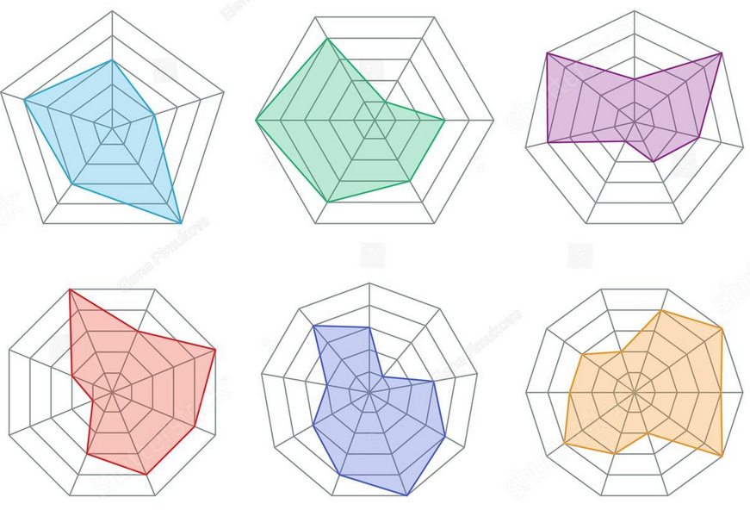
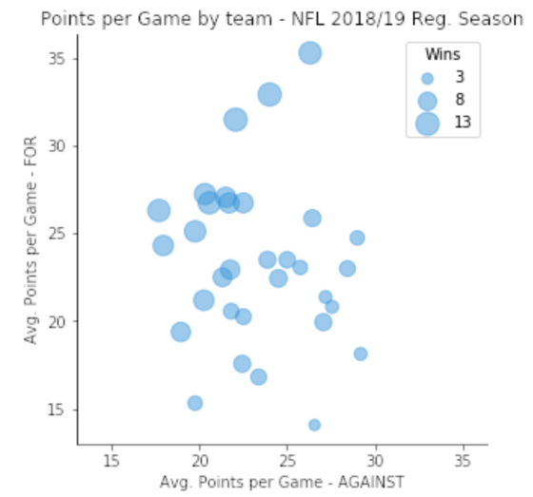
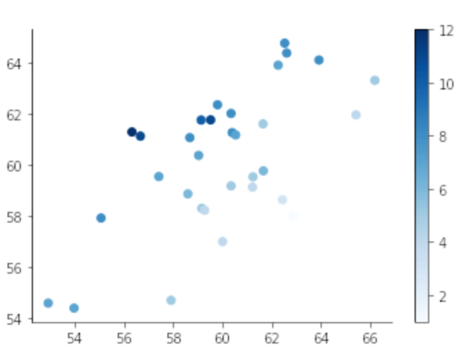
N-dimensionale Räume auf 2D projezieren
spider diagram
Punktdiagramme mit Form und Farbe
Notes:
Ausflug Visualisierung
Darstellung eines Vektoren in n-Dimensionen?
Abbildung rechts von https://www.linkedin.com/pulse/visualize-n-dimensional-shape-2-dimensional-space-shaimaa-soltan

Slide 27
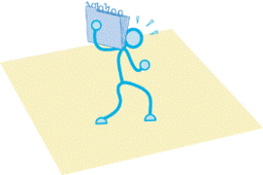
Take Aways zu Abständen von Datenpunkten
Ähnlichkeit zwischen Datensätze wird mathematisch als Abstände der Endpunkte oder als Winkel zwischen den Vektoren umgesetzt.
Die wichtigsten Distanzmaße sind euklidischer Abstand, Manhattan-Distanz und Winkeldistanz.
Der Fluch der Dimensionalität erfordert exponentiell wachsend mehr Datenpunkte, um die gleiche Datendichte wie in niederen Dimensionen zu erreichen.
Durch den Fluch der Dimensionalität unterschieden sich kleinste und größte Distanz zwischen zwei Datenpunkten immer weniger.
Als algorithmischer Bias verhindert der Fluch der Dimensionalität die Analyse hochdimensionaler Daten mit Distanzmaßen.

Slide 28
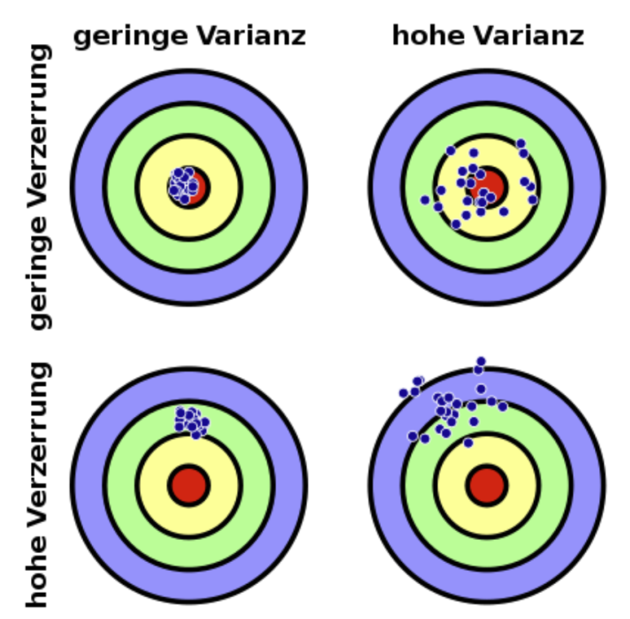
Varianz versus Bias
Beispiele für Varianz:
zufällige Meßfehler von Sensoren
Zufällige Störgrößen, irreduzierbarer Fehler
Zu wenig Trainingsdaten
Beispiele für Bias:
Gewehrschießen mit verbogenem Lauf oder Seitenwind
Trainíng einer Gesichtserkennung mit Bildern aus dem Sunny Valley, Kalifornien
Trainíng einer KI für Personaleinstellungen mit Daten der Vergangenheit mit einer unerwünschten Frauen/Männerquote
Training einer KI zur Krebserkennung durch Bildverarbeitung, aber einem Lineal nur bei erkannten Krebszellen
Training einer KI mit durch GAN generierten Testdaten (Modellkollaps)
Notes:
Wir unterscheiden Fehler als 1) nicht reduzierbarer zufälliger Fehler, 2) Bias, 3) Varianz (wegen zuwenig Trainingsdaten).
Training zur Unterscheidung von Bildern von Flugzeugen und Automobilen, aber nur Flugzeugen tragen den Schriftzug der Fluglinie.
Modellkollaps der großen Sprachmodelle ist aktuell, da bei den Trainingsdaten nicht mehr zwischen menschlich oder KI generierten Texten unterschieden werden kann. „Kleben Sie den Käse mit Kelbstoff auf der Pizza fest.“ nach https://www.spiegel.de/netzwelt/web/google-lustige-suchergebnisse-ki-empfiehlt-klebstoff-zum-pizzabacken-a-a4b0ff1a-40ad-44c8-b879-f39315a865c7, abgerufen 25.07.2024. „Garbage out – Garbage in“
Siehe auch aleatorische (alea der Würfel, Zufälligkeit) versus epistemische (epistem als grundlegende Wahrheit) Unsicherheit, wie in Frochte (2021, S.320).
Abbildung aus https://de.wikipedia.org/wiki/Verzerrung-Varianz-Dilemma, abgerufen 07.04.2022.

Slide 29
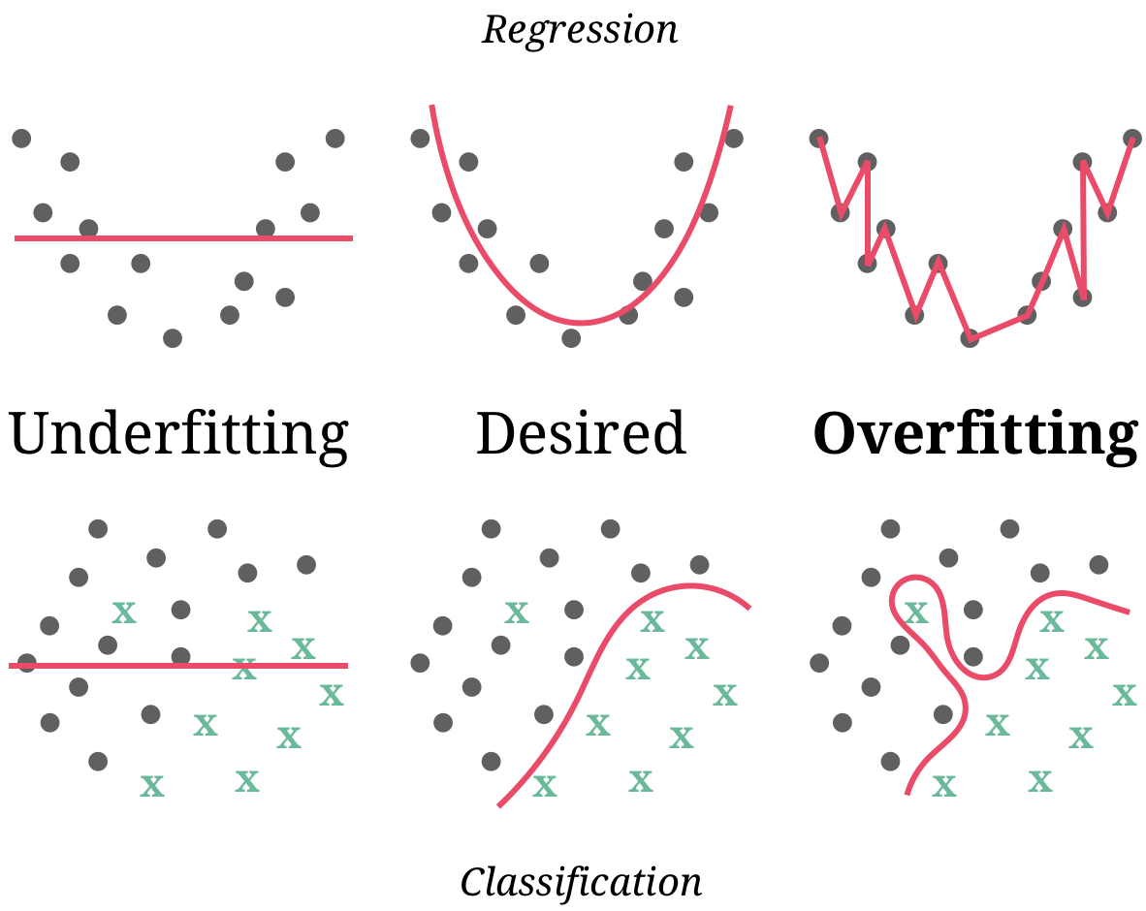
Über- und Unteranpassung von Modellen an Daten
Notes:
Komplexe Annahmen, wie z.B. polynominale Modelle für lineare Zusammenhänge, deuten auf Modellierung des Bias.
Überanpassung lernt die Trainingsdaten auswendig und versagt auf den Testdaten.
Abb. Von https://medium.com/analytics-vidhya/whats-the-trade-off-between-bias-and-variance-2e25dd08716b, abgerufen 07.04.2022.

Slide 30
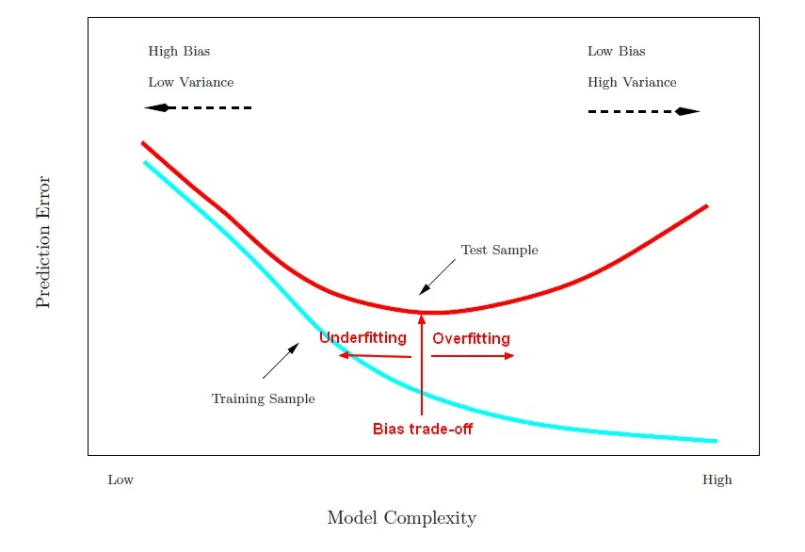
Verzerrung-Varianz-Dilemma
Notes:
Engl. Bias Variance Tradeoff
Varianz komplexer Modelle steigt bei Anwendung neuer Daten.
Varianz in Bezug auf neue Daten (aus Training oder Test). Bias durch mangelnde Modellkomplexität.
Regression: geringer Varianz und hohem Bias (gerade Regressionslinie) VERSUS mit hoher Varianz und geringen Bias (Polynom).
Gemessen wird der Fehler, die Abweichung einer Vorhersage. Da wird nicht unterschieden zwischen Varianz und Bias.
Abb. Von https://medium.com/analytics-vidhya/whats-the-trade-off-between-bias-and-variance-2e25dd08716b, abgerufen 07.04.2022.

Slide 31
Take Aways zu Bias und Varianz
Bias ist die Tendenz eines Algorithmus das Falsche zu lernen, weil nicht alle Informationen der Daten berücksichtigt werden (Underfitting) oder zu wenige relevante oder zu viele irrelevante Variablen vorhanden snd.
Varianz ist die Tendenz eines Algorithmus Zufälliges, Fehler und Rauschen in den Daten zu stark zu lernen (Overfitting).
Varianz ist der „natürliche“ Bias durch Meßfehler.
Sehr komplexe Modelle können Trainingsdaten auswendig lernen und damit auch alle Fehler und Störgrößen (Overfitting).
Der Bias Variance Tradeoff fordert ein Modell hinreichned komplex zu gestälten, so dass die Daten generalisiert repräsentiert werden ohne dass der Vorhersagefehler wegen zunehmender Komplexität wieder steigt.

Slide 32
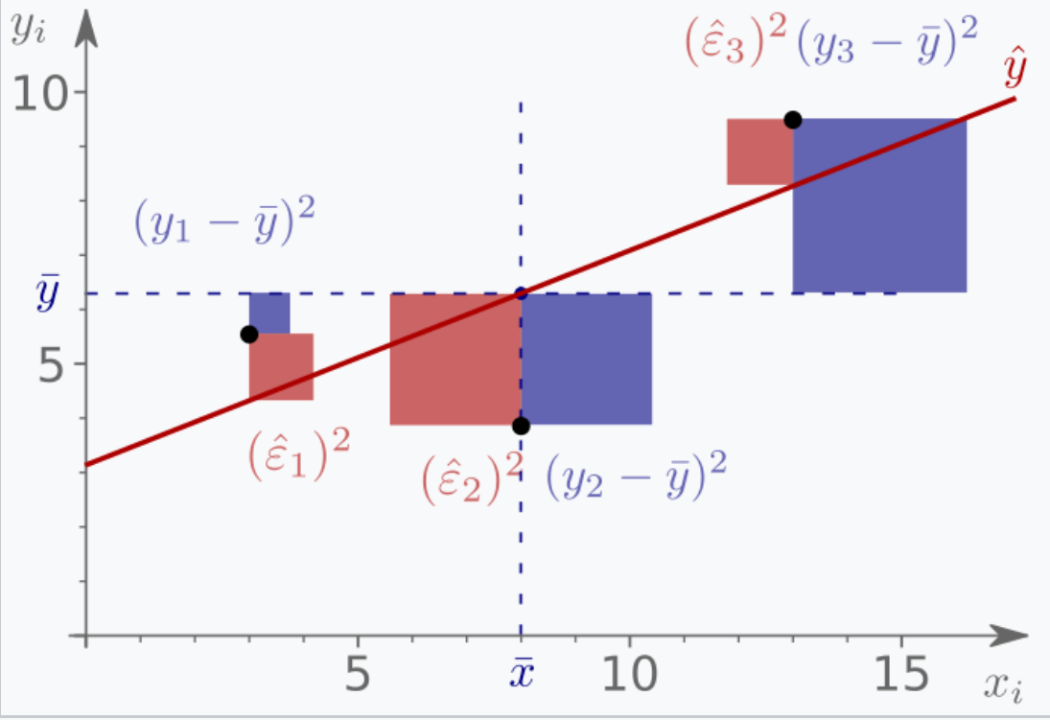
Residuenquadratsumme
In Blau ist der Bezug der Mittelwert und stellt die gesamte Varianz der Zielvariablen dar.
In Rot ist der Bezug die Regressionsgerade und stellt die durch die die Regressionsgerade erklärte Varianz dar.
Bestimmheitsmaß = erklärte Varianz / gesamte Varianz
Notes:
Kernidee: Varianz in Bezug auf Mittelwert
Die Summe der blauen Abweichungsquadrate ist die totale Quadratsumme (Bezug ist der Mittelwert) und die Summe der roten Abweichungsquadrate ist die Residuenquadratsumme (Bezug ist die Regressionsgerade). Daraus wird das Bestimmheitsmaß = erklärte Streuung / gesamte Streuung abgeleitet.
Berechnung von Interzept und Koeffizienten siehe Backup.
Abbildung von https://de.wikipedia.org/wiki/Residuenquadratsumme, abgerufen 04.06.2024.

Slide 33
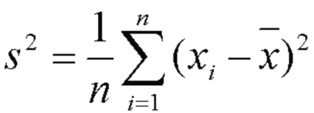
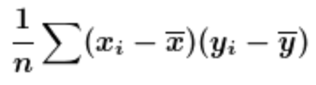
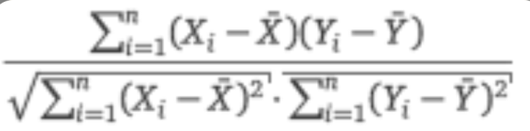
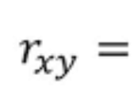
Varianzen und Korrelation
Die Varianz ist ein Streuungsmaß, welches die Verteilung von Werten einer Variablen um den Mittelwert kennzeichnet.
Die Kovarianz ist ein Maß für die gemeinsame Variabilität von zwei Variablen.
Eine Korrelation misst die Stärke einer statistischen Beziehung von zwei Variablen zueinander.
Die Kovarianz entspricht der Korrelation, wenn die Variablen vorher z-standardisiert wurden. Dies wird mathematisch erreicht, in dem die Kovarianz durch das Produkt der Standardabweichungen beider Variablen geteilt wird.
Der Korrelationskoeffizient (nach Pearson) zweier metrischer Variablen liegt zwischen -1 und 1.

Slide 34
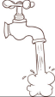
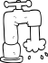


Erste Tücken der Regression
Fluch der Multikollinearität
Lineare Regression und Multikollinearität
x₁ x₂ x₃ … x_{n}
y
Notes:
X1 … xn sind die Variables des untersuchten Datensatzes, bei Ames als Wohnflächen, Garagen, Bäder, Nachbarschaft…
Bei Unabhängigkeit funktioniert die einfache Summenformel.
Pfeile in Abbildung oben stellen den Einfluss (Korrelation) auf eine andere Variable dar.

Slide 35


Multikollinearität erkennen mit dem Varianzinflationsfaktor (VIF)
Der Toleranzwert einer unabhängigen Variablen j ist definiert als
R²_{j} ist das Bestimmtheitsmaß der Regression von x_{j} auf alle übrigen Einflussgrößen
Beispiel für eine Variable:
1-(0,987*0,987) = 0,027
Der Varianzinflationsfaktor (VIF) ist der Kehrwert der Toleranz:
Faustregel für die Interpretation: Toleranzwerte unter 0,1 oder VIF-Werte über 10 wecken den Verdacht auf Kollinearität; Toleranzwerte unter 0,01 lassen sicher auf das Vorliegen von Kollinearität schließen.
Notes:
Der Varianzinflationsfaktor quantifiziert einen Anstieg der Varianz von β_{j} aufgrund der linearen Abhängigkeit von x_{j} mit den restlichen erklärenden Variablen. Je größer die Korrelation zwischen x_{j} und den anderen erklärenden Variablen ist, desto größer ist R_{j}² und damit der Varianzinflationsfaktor.

Slide 36


Überblick zur Clusteranalyse
Sie lernen:
Clusteranalyse als innere und äußere Distanzen von exklusiven Cluster
Clusterbildung durch Fusionierung nach K-Means
Hierarchisch bottom-up gebildete (agglomerative) Cluster
Dichtebasierte Clusterbildung mit DBSCAN
Sie lernen NICHT:
Modellbasierte Clusterbildung
Partielle, fuzzy Cluster
Principal Component Analysis, Factor Analysis
Notes:
Clusteranalyse bekannt aus der Taxonomie der Zoologie und Paläontologie, Stammbaum der Pfanzen und Tiere (Carl von Linné, 1735, 1. Auflage). Beispiel zeigt, dass VORHER eine genaue Vorstellung des Clusterergebnisses vorhanden sein muss. Beispiel: Brüllen (wegen verknöchertem Zungenbein) als Unterschied von Groß- und Kleinkatzen.
Census in der USA der 1930ziger Jahre: Wirtschaftszweige, Berufsgruppen.
Cluster sind erfolgreich bei Kundensegmentierungen.
Eine Dendrogramm (dentro [griechisch] Baum) wird Top-Down oder Bottom-up aufgestellt.
Anzahl Cluster und Variablenauswahl ist ein Henne / Ei Problem.
Tip zur Qualitätssicherung: Sehen Sie Clusterbildung als überwachtes Lernen an und prüfen Sie mit bekannten Labels=Cluster.
Beispiel partielle Cluster: Mitarbeiter eines Unternehmens hat normalen Arbeitsplatz und ist Betriebsrat.
Modellbasierte Clusterbildung setzen Modelle von Daten voraus, wie Normalverteilung oder Assoziationen und leiten daraus Wahrscheinlichsabschätzungen ab.
Nach Nigel Crompton (2006) Die Katzenartigen – ein klar abgegrenzter Grundtyp, tudium Integrale Journal, 13. Jahrgang / Heft 2 - Oktober 2006, Seite 68 – 72, https://www.si-journal.de/index2.php?artikel=jg13/heft2/sij132-2.html, abgerufen 20.10.2023.
Clusteranalyse als (im weitesten Sinn) deskriptive Statistik stellt an die Interpretation der Ergebnisse höhere Anforderungen als die prädiktive Statistik. Was bedeuten die Ergebnisse? Wie können sie angewendet werden?
Agglomerative Cluster starten mit allen Datensätzen. Divisive Clusterbildung teilen top-down aufgrund eines Kriteriums wie Varianz oder Entropie.
Optionale Literatur:
Felix Weber (2020) Künstliche Intelligenz für Business Analytics, Kapitel 2.2.3, S.56-9, Springer Vieweg Verlag, ISBN 978-3-658-29772-5, Standort springerprofessional.de
Klaus Backhaus et al. (2023) Multivariate Analysemethoden Eine anwendungsorientierte Einführung, 17. Auflage, S.485-571, Springer Gabler Verlag, ISBN 978-3-658-40464-2, Standort springerprofessional.de
Abbildung von Der große Stammbaum der Katzen, GEOLINO EXTRA Nr. 47 - GEOlino extra: Katzen, 2023, G+J Medien GmbH, https://www.geo.de/geolino/natur-und-umwelt/1638-rtkl-evolution-der-grosse-stammbaum-der-katzen, abgerufen 20.10.2023.

Slide 37

Konvexe Hüllen mit Tiefenstapelung
Ein möglicher Lösungsweg :

Slide 38

Clusterintra- und interdistanzen
Eine Menge von Objekten soll so gruppiert werden, dass die Ähnlichkeit innerhalb der Gruppen minimal, zwischen den Gruppen maximal ist.
Ähnlichkeit = Abstände im Merkmalsraum
Konsistenz
Separation
Notes:
Objective function der Klassifikation: zum Beispiel: Accuracy, Recall, Precision.
Achtung: Der euklidische Abstand gilt als algorithmischer Bias, da globulare (3D), kreisförmige (2D) Formen bevorzugt werden.
Abbildung oben aus Mahmoud Harmouch (2021) 17 Clustering Algorithms Used In Data Science and Mining, Blog, A Medium Corporation, San Francisco, https://towardsdatascience.com/17-clustering-algorithms-used-in-data-science-mining-49dbfa5bf69a, abgerufen 21.10.2023.
Abbildung unten Thomas Seidl (2016) Knowledge Discovery in Databases, SS 2016, Chapter 4: Clustering, Vorlesungssktipt LMU München, https://www.dbs.ifi.lmu.de/Lehre/KDD/SS16/skript/4_Clustering(1).pdf

Slide 39

Multivariate Normalverteilung
Weiterer Lösungsweg :

Slide 40

Quadratische Formdistanz
… und noch ein Weg

Slide 41


Clusterintra- und interdistanzen
Distanzbasierte Verfahren
Gute oder schlechte Cluster?
Objective function -> Sum of Squares Error (SSE)
Große
Fehlersummen
Kleine
Fehlersummen
Notes:
Objective function der Klassifikation: zum Beispiel: Accuracy, Recall, Precision.
Achtung: Der euklidische Abstand gilt als algorithmischer Bias, da globulare (3D), kreisförmige (2D) Formen bevorzugt werden.
Abbildung oben aus Mahmoud Harmouch (2021) 17 Clustering Algorithms Used In Data Science and Mining, Blog, A Medium Corporation, San Francisco, https://towardsdatascience.com/17-clustering-algorithms-used-in-data-science-mining-49dbfa5bf69a, abgerufen 21.10.2023.
Abbildung unten Thomas Seidl (2016) Knowledge Discovery in Databases, SS 2016, Chapter 4: Clustering, Vorlesungssktipt LMU München, https://www.dbs.ifi.lmu.de/Lehre/KDD/SS16/skript/4_Clustering(1).pdf

Slide 42

Wie viele Cluster?
Cluster können gebildet werden durch:
Partitionierende Algorithmen bei vorher bekannter Clusteranzahl
Hierarchisches Zusammenführen von Objekten zu Clustern
Hierarchisches Teilen von allen Daten hin zu Clustern
Fusionieren von Datenobjekten nach ihrer Dichte
Fusionieren von Datenobjekten nach bekannten Verteilungsmodellen
Notes:
Clusteranalyse ist ein exploratives Verfahren. Partitionierende Algorithmen, wie K-Means werden für verschiedene k getestet. Hierarchisches Clustern legt im Dendrogramm die Ebene mit der Anzahl bester / gewünschter Clusteranzahl fest.

Slide 43

K-Means: Iterativer Ablauf des Standardalgorithmus
Zufällige Auswahl der Start-Centroide.
Zentrumspunkte (Centroide) der gesuchten Cluster sind Mittelwerte (mean) von metrischen Datenpunkten.
Alternative Zentrumpunkte (Medoide) sind Median für geordnete oder Modus für kategoriale Daten.
Notes:
K-Means gilt als einfaches Standardverfahren.
Wie werden sich Clusterverfahren nach dem Mean im Unterschied zu Median in Bezug auf Ausreißer verhalten?
Abbildung aus Weber (2020), Felix Weber (2020) Künstliche Intelligenz für Business Analytics, S.50, Springer International Publishing

Slide 44

Iterativer Ablauf des K-Means Verfahrens
Zufällige Centroide bei Start
Zielfunktion (objective function ist Sum of Squares Error (SSE) der euklidischen Distanz
Für jeden Punkt wird SSE zu nächsten Centroiod berechnet und ihm zugeordnet
Berechne neuen Centroid der Cluster
Wiederhole bis SSE minimal wird
Notes:
Abbildung aus Tan, Kumar et al. (2021) Introduction of Data Mining, Cluster Analysis: Basic Concepts and Algorithms, Vorlesungsskript und Buch, https://www-users.cse.umn.edu/~kumar001/dmbook/index.php, abgerufen 20.10.2023

Slide 45

Initiale Centroide entscheiden
Strategien für initiale Centroide:
Am weitesten entfernt
Zufällige Centroide um um den Schwerpunkt
Zuerst zufällig, dann den weitest entfernten Punkt gewichtet über die Dichtewahrscheinlichkeit
…
Notes:
Abbildung aus Tan, Kumar et al. (2021) Introduction of Data Mining, Cluster Analysis: Basic Concepts and Algorithms, Vorlesungsskript und Buch, https://www-users.cse.umn.edu/~kumar001/dmbook/index.php, abgerufen 20.10.2023

Slide 46





Probleme des K-Means Clusterverfahrens
Cluster haben konkave (nicht globulare, nicht konvexe) Formen.
Cluster haben stark unterschiedliche Anzahl Datenpunkte je Cluster.
Cluster haben stark unterschiedliche Dichte der Datenpunkte.
Daten enthalten Ausreißer, sind stark durchmischt.
(Beispiele links mit optimalem, rechts K-Means Cluster)
Notes:
Abbildungen aus Tan, Kumar et al. (2021) Introduction of Data Mining, Cluster Analysis: Basic Concepts and Algorithms, Vorlesungsskript und Buch, https://www-users.cse.umn.edu/~kumar001/dmbook/index.php, abgerufen 20.10.2023

Slide 47


Welches k ist optimal für das K-Means Clusterverfahren?
Fehlersummen innerhalb von Cluster
Scree-Plot oder Elbow-Kriterium
und eine Vielzahl von Sopping Rules auf Basis der Varianzen innerhalb und zwischen Gruppen.
Notes:
Scree [engl.] Geröll, Schutt. Hier der Geröllknick bei Abtragungen von Gebirgsmassiven im Hochgebirge.
Abbildung aus Klaus Backhaus et al. (2023) Multivariate Analysemethoden Eine anwendungsorientierte Einführung, 17. Auflage, S.525, Springer Gabler Verlag, ISBN 978-3-658-40464-2, Standort springerprofessional.de
Foto aus https://de.wikipedia.org/wiki/Scree-Test, abgerufen 21.10.2023.

Slide 48

Clusteranalyse zu Ames Housing Prices
Ames KMeans Cluster.ipynb
Datenvorbereitung
Auswertung von Variablen gegen Zielvariable

Slide 49



Clusteranalyse zu Kundendaten
Customer Segmentation.ipynb
Können Kunden für ihr Spendenverhalten gruppiert werden?
K-Means Clustering
elbow graph
Vergleich mit PCA

Slide 50

Hierarchische Segmentierung Bottom-Up
Geschachtelte Verbindungen abnehmender Nähe
Als Venn-Diagramm oder Dendrogramm visualisiert
Vorteil: Anzahl Cluster muss nich vorher bestimmt werden.
Im Dendrogramm wird die Anzahl gewünschter Cluster durch abszissenparallele Gerade bestimmt.
Notes:
Hinweis: Anzahl Cluster bestimmen mit verschiedenen Methoden (des Linkage, des Abstandes) und dann erst entscheiden.
Abbildung aus Tan et al. (2021) Introduction of Data Mining, Cluster Analysis: Basic Concepts and Algorithms, Vorlesungsskript und Buch, https://www-users.cse.umn.edu/~kumar001/dmbook/index.php, abgerufen 20.10.2023

Slide 51









Wie werden früh gebildete Cluster fusioniert?
Die Methode nach Ward verwendet als Zielfunktion (objective function) den quadrierten Fehler innerhalb es Cluster in Bezug auf den Schwerpunkt.
Notes:
Abbildungen aus Tan et al. (2021) Introduction of Data Mining, Cluster Analysis: Basic Concepts and Algorithms, Vorlesungsskript und Buch, https://www-users.cse.umn.edu/~kumar001/dmbook/index.php, abgerufen 20.10.2023

Slide 52

Beispiele zur Fusionierung von Clustern
Notes:
Abbildungen aus Tan et al. (2021) Introduction of Data Mining, Cluster Analysis: Basic Concepts and Algorithms, Vorlesungsskript und Buch, https://www-users.cse.umn.edu/~kumar001/dmbook/index.php, abgerufen 20.10.2023

Slide 53






Beispiele zur Fusionierung von Clustern nach Min und Max
Notes:
Min kann gut nicht ellipsiodale Formen trennen, aber sensibel bei Rauschen.
Max weniger sensibel bei Rauschen, tendiert zu globularen Clustern, tendiert zur Teilung großer Cluster.
Group Average ist ein Kompromis von Min und Max, wenig sensibel auf Rauschen, tendiert zu globularen Clustern.
Abbildungen aus Tan et al. (2021) Introduction of Data Mining, Cluster Analysis: Basic Concepts and Algorithms, Vorlesungsskript und Buch, https://www-users.cse.umn.edu/~kumar001/dmbook/index.php, abgerufen 20.10.2023

Slide 54

Beispiele zur Fusionierung von Clustern nach Min, Average, Max und Ward
Single linkage entspricht Min
Average linkage entspricht Average Group
Complete linkage entspricht Max
Notes:
Abbildung aus https://scikit-learn.org/stable/modules/clustering.html#hierarchical-clustering, abgerufen 21.10.2023. Angegeben sind Rechenzeiten.
Siehe für weitere Clusterverfahren https://scikit-learn.org/stable/auto_examples/cluster/plot_cluster_comparison.html#sphx-glr-auto-examples-cluster-plot-cluster-comparison-py, abgerufen 21.10.2023.

Slide 55


Dichtebasiertes Clusterverfahren DBSCAN
Density Based Spatial Clustering of Applications with Noise (DBSCAN)
2 Hyperparameter
Einflussradius ε (epislon)
Minimale Punkteanzahl (minPts)
3 Datenpunktarten:
Kernpunkte
Randpunkte
Rauschpunkte
Algorithmus:
Schleife über alle Punkte:
Suche einen bisher nicht besuchten Datenpunkt
Zähle Daten im ε Umkreis
Wenn Anzahl >= minPts, dann Kernpunkt
Schleife über alle Kernpunkte:
Verbinde alle benachbarten Kernpunkte
in ihrem ε Umkreis zu einem Cluster
Notes:
Daumenregel für minPts: minPts = Anzahl Variablen + 1.
Heuristik für minPts: Plotte alle Distanzen der k-Nachbarn = minPts – 1 sortiert von groß nach klein, finde Knickpunkt (elbow point).
DBSCAN Erstveröffentlichung: Martin Ester et al. (1996) A Density-Based Algorithm for Discovering Clusters in Large Spatial Databases with Noise, https://www.dbs.ifi.lmu.de/Publikationen/Papers/KDD-96.final.frame.pdf, LMU München, Published in Proceedings of 2nd International Conference on Knowledge Discovery and Data Mining (KDD-96), abgerufen 20.10.2023.
Abbildung oben aus Cássia Sampaio (2023) DBSCAN with Scikit-Learn in Python, https://stackabuse.com/dbscan-with-scikit-learn-in-python/, Stackabuse Blog, abgerufen 20.10.2023.
Abbildung unten aus Tan et al. (2021) Introduction of Data Mining, Cluster Analysis: Basic Concepts and Algorithms, Vorlesungsskript und Buch, https://www-users.cse.umn.edu/~kumar001/dmbook/index.php, abgerufen 20.10.2023

Slide 56

Clusterbeispiel für DBSCAN
Notes:
Abbildung aus https://towardsdatascience.com/how-to-use-dbscan-effectively-ed212c02e62, Medium Blog, abgerufen 20.10.2023.

Slide 57
Vor- und Nachteile von DBSCAN
Vorteile:
Anzahl Cluster muss nicht vorab bestimmt werden
Keine Abstands-/Ähnllichkeitsmaß ist erforderlich
Unsensibel gegen Ausreißer
Kann zu Erkennung von Ausreißer eingesetzt werden
Cluster beliebiger (konvexer oder konkaver) Formen werden erkannt
DBSCAN ist deterministisch und reihenfolgeunabhängig
Nachteile:
Cluster verschiedener Dichte sind nicht durch ein Paar Epsilon und minPts abbildbar
Leidet unter dem Fluch der Dimensionalität

Slide 58
Zusammenfassung Clusteranalyse
Clusterbildung zählt zu den nicht überwachten Lernverfahren. Sind die Cluster jedoch einmal gebildet, dann können sie auch zur Vorhersage neuer Daten verwendet werden.
Hierarchische Cluster können Top-Down (divisiv) oder Bottom-Up (agglomerativ) aufgebaut werden.
Cluster von Datenpunkten können agglomerativ durch Zusammenführen einzelner, benachbarter Datenpunke aufgebaut werden.
Bei der Clusterbildung nach dem K-Means Verfahren werden iterativ k heuristisch ausgewählte Clusterzentren in Richtung ihrer nächsten Nachbarn verschoben, bis die Clusterzentren sich nur noch minmal ändern.
Bei der agglomerativen hierarchischen Clusterbildung werden zur Verbindung zwischen Datenpunkte der minimale Abstand verwendet. Abstände zwischen Clustern werden nach verschiedenen Heuristiken gebildet.
Dichtebasierte Cluster
Unterschieden Kern-, Rand- und Rauschpunkte,
werden durch gemeinsame Datenpunkte innerhalb eines Suchraumes gebildet,
benötigen kein Ähnlichkeits(Abstands-)maß zwischen den Datenpunkten.
Dichtebasierte und hierarchische Clusterverfahren benötigen keine Vorgabe der Anzahl Clsuter.

Slide 59


Data cleaning, Data wrangling
Notes:
38% für Cleaning sagt https://www.anaconda.com/resources/whitepaper/state-of-data-science-report-2022 /, abgerufen 23.10.2023.
Abbildung links aus https://datasciencedojo.com/blog/data-science-memes/, abgerufen 23.10.2023.
Abbildung rechts aus https://s3.xopic.de/openhpi-public/courses/8Ja7lA1sSKc5kcp42kff3/rtfiles/6067I41XFGCdymTnfByvtG/4_Datenaufbereitung_openHPI.pdf, abgerufen 25.04.2022.

Slide 60


Pipelines mit Extract-Transform-Load (ETL)
Rohdaten zentral speichern im
Batch processing oder
Stream processing
ETL Extract-Transform-Load
ELT Extract-Load-Transform
ETL für Schema on write
ELT für das Laden unstrukturierter Daten nach Data Lakes und Schema on read.
Notes:
Staging Area als Vorstufe der Data Lakes.
Eigene Rollen für Data Pipeline Architect, -Developer, -Operator.
Pipelines werden im Betrieb überwacht. Dabei sind Datenqualität und Verfügbarkeit wichtige Dimension des Monitoring.
Abbildungen aus Brij Kishore Pandey, Emily Ro Schoof (2023) Building ETL Pipelines with Python, Packt Publishing

Slide 61

Praxis EDA mit dem tool SweetViz
Ames EDA Sweetviz.ipynb
Notes:
Auch Julius AI | Your AI Data Analyst im Praxisteil

Slide 62
Transformationen numerischer Daten
Wurzel, Quadrat, dritte Wurzel -> Abschwächung oder Verstärkung des Variableneinflusses, nicht lineares Verhalten einbringen
Log -> stauchen und spreizen, Normalverteilung herstellen, größe Werte annähern
Skalieren -> gemeinsame Variablengrößen
Regularisieren -> Unschärfe einbringen
Binning, Ranking -> kontinuierliche Werte zusammenfassen, Ausreißer einfangen, Rangfolge
Kernelfunktionen -> Abildung auf lokale nicht lineare Umgebung
Kernel mit Matrizenfiltern -> vereinfachen
Notes:
Mathematische Tricks

Slide 63

One-Hot Encoding für kategoriale Variablen
Kategoriale Variablen mit N Ausprägungen werden nach dem One Hot Encoding in N Variablen mit 0 / 1 Ausprägung codiert.
Eine Kodierung einer kategorialen Variablen durch eine fortlaufende Ganzzahl ist möglich, wenn die Variable ordinal skaliert ist. Andernfalls sind die so entstehenden euklidischen Distanzen oder Varianzen nicht interpretierbar.
Nicht alle ML Verfahren benötigen zwingen ein one hot encoding. Entscheidungsbäume können Regeln auch in Bezug auf kategoriale Variablen bilden.
Notes:
Gilt nicht für ordinale Variablen!
One-Hot Encoding ist für Natural Language Processing (NLP) der entscheidene Einstieg. NLP braucht eine Variable je möglichem Wort eines Wortschatzes (in 2022 ca 100000)!
Fluch der Dimesionalität. Dünn besetzte Datenmatrixes, meistens 0
Test- und zukünftige Betriebsdaten können neue Merkmalsausprägungen bringen (Datendrift)
One hot encoding trap: Drop first? Oder second? Führt zu unterschiedlichen Modellen.
Alternativ zu pandas' get_dummies ist Methode OneHotEncoder aus der scikit-learn Bibliothek (ohne Option Drop first)
No free lunch
Random Forests sind schlecht bei kategorialen Variablen hoher Kardinalität
XGBoost braucht kein one hot, weil Alogorithmus ausgelect für metrische und kategorialen Variablen.

Slide 64

Abstände verschiedener Encodings
Label: jeder der k Ausprägungen eine natürliche ganze Zahl von 0 bis k-1 zuordnen
Dummy: k Attribute in k-1 Dimensionen aufgeteilt. Jede Dimension beschreibt, ob vorhanden oder nicht
One hot: weitere Dimensionen je Ausprägung. Abstände immer SQRT(2)
Notes:
Dummy Encoding lässt eine Kategorie weg, um Redundanz, Multikollinearität zu vermeiden (besonders wichtig bei linearen Modellen).

Slide 65


Überraschende Ausreißer
Alles klar in der Box?
Der Mittelwert als Ausreißer wird nicht durch Extremwerte erkannt.
Notes:
Wie sieht der Boxplot der Daten rechts aus?
Abb. aus Seiter (2019, S.121)

Slide 66

Motivation durch verzerrte Korrelationen
Mittelwert, Standardabweichung, Korrelationskoeffizient und lineare Regression reagieren empfindlich auf Ausreißer.
Statt dem Pearson‘schen Korrelationskoeffizient wurden daher rangbasierte Koeffizienten eingeführt. Da diese auf dem Rang einer Instanz basieren, sind Ausreißer nicht mehr weit entfernt. Beispiele sind das Spearmann‘sche Rho, das Kendall‘sche Tau.
Ist der Punkt oben rechts ein Ausreißer oder
eine einflussreiche Beobachtung oder Hinweis auf einen
weiteren daten(verteilungs)generierenden Prozess?
Notes:
Beispiel Hauspreise: Seltene Millionärsvillen, Verkäufe innerhalb der Familie, Teilverkäufe sind Ausreißer. Also entfernen?
Statt dem Mittelwert wird bei Ausreißern gernen der Median oder der Modus verwendet.
Abb. aus Bruce, Bruce und Gedeck (2021, S.184) Praktische Statistik für Data Scientists, O‘Reilly Verlag

Slide 67

Typen von Ausreißern
Natürlich
seltene Ereignisse wie Naturereignisse, Streiks, regulatorische Eingriffe.
Künstlich
Fehler im Rahmen von Datenerhebung, -haltung und -bereitstellung.
Univariat, punktuell
Eine Körpergröße ist viel größer. Erkennung: z-score, IQR, boxplot
Multivariat
Ein Datenpunkt, der nicht ungewöhnlich in einzelnen Merkmalen, aber in Kombination mehrerer Merkmale auffällig ist. Erkennung: Mahalanobis-Distanz, PCA, Cluster
Kollektiv
Eine Gruppe von Datenpunkten, die zusammen ein ungewöhnliches Muster bilden, obwohl einzelne Punkte nicht auffällig sind. Erkennung: Sequenzanalyse, moving time windows, DL (Autoencoder)
Kontextuell, bedingt
Ein Wert, der nur im Kontext (z. B. Zeit, Ort, Zustand) ungewöhnlich ist. Erkennung: ARIMA, LSTM, Schwellwerte
Notes:
Univariater sind an gut definierten Rändern der Verteilung zu erwarten. Mehrdimensionale Verteilungen haben keine einfachen Ränder !
Multivariater Ausreißer: 20 Jähriger mit 10 Mio. Einkommen.
Die heuristische Analyse von Ausreißer wie IQR benötigt immer einen begründeten Schwellwert
Herzfrequenz beim Schlafen50–70 bpm120 bpm → kontextueller Ausreißer
Berlin, Januar: 20 °C → Kontextueller Ausreißer, weil es für Berlin im Januar extrem ungewöhnlich ist. Der Wert 20 °C ist kein globaler Ausreißer, aber im Kontext von Berlin im Januar sehr wohl.
Abbildungen von Copilot generiert.

Slide 68


Welche Ausreißertypen?
Notes:
Context, kollektiv

Slide 69

Ausreißer in Clustern
Gegenbeispiel zu Ausreißern in Clustern: Wird ein ganzer Cluster als Ausreißer erkannt, sind Distanzen wenig hilfreich. In Cluster A wird 1 Ausreißer erkannt. Cluster C enthält 3 Ausreißer.
Notes:
Abb. aus Seiter (2019, S.122)

Slide 70


Ausreißer in Zeitreihen
Ausreißer in Zeitreihen werden unterschieden in
Punktausreißer sind plötzliche Veränderungen in Bezug auf seine Nachbarn.
Formausreißer weisen in einem Zeitfenster anomale Abweichungen auf. Sie betreffen nicht nur einen Punkt, sonderen auch seine Nachbarn.
Hotsax Algorithmus: Zuerst wird die Zeitreihe in Zeitfenster eingeteilt. Die Summe der euklidischen Distanzen wird dann mit den k nächsten Nachbarn verglichen. Je höher dieser Werte, desto größer die Nichtnormalität eines Zeitfensters.
Notes:
Siehe auch scikit-learn.org/stable/modules/outlier_detection.html für fortgeschrittene Methoden.
Abb aus Bachelor Arbeit Hyeyoung Park (2019) Analysis of Anomaly Detection Methods for Streaming Data, Ludwig-Maximilians-Universität München, https://epub.ub.uni-muenchen.de/68482/1/BA_Park_Hyeyoung.pdf abgerufen 01.07.2022.

Slide 71
Ausreißer und ihre Bedeutung
Ausreißer sind deutlich außerhalb des erwarteten Bereichs liegende Werte.
Use Cases in Betrugserkennung, Qualitätskontrolle in der Industrie, Medizinischer Diagnostik, Netzwerk- und Cybersicherheit
Relevanz: Einfluss auf Statistiken, Modelle und Entscheidungen
Probleme:
Hohe Dimensionalität
Skalierbarkeit bei großen Datenmengen
Unterschiedliche Definitionen je nach Kontext
Fehlalarme (False Positives)
Entscheidung: Entfernen, Anpassen, Ignorieren?
Skalierung & Vorverarbeitung der Daten
Best Practices
Kombination mehrerer Methoden

Slide 72

Distance-Based Outlier Detection (DBOD)
Schwach in hochdimensionalen Räumen.
Distance-Based Outlier Factor (DBOF)
Notes:
hochdimensionalen mit > 50 Variablen

Slide 73
Angle-Based Outlier Detection (ABOD)
Vermeidet Nachteile distanzbasierter Methoden in hochdimensionalen Räumen.
Angle-Based Outlier Factor (ABOF)
Stichprobenvarianz der Kosinusse der Winkel zwischen allen Paaren von Vektoren
Umso kleiner, um so wahrscheinlicher ist ein Ausreißer
Notes:
Nichtausreißer zeigt Winkel über 2 po, Ausreißer nur kleine Winkel.

Slide 74
Ausreißer erkennen mit Schwellwerten
Extremwertbasierte Algorithmen wie in Boxplots Schranken die den 1,5 Fachen IQR Abstand.
Clusterbasierte Algorithmen benötigen als Maßzahl die Distanz zum nächsten Cluster.
Dichtebasierte Algorithmen benötigen einen Suchradius und eine minimale Anzahl Nachbarn.
Viele Algorithmen brauche eine Vorgabe des zuwartenden Ausreißeranteils (contamination)
Probabilistische Algorithmen liefern ein p-Wert zur Hypothese, dass ein Punkt aus einer gemeinsamen Verteilung stammt.
… im Falle der Normalverteilung wird gerne 3x Standardabweichung verwendet.
Notes:
Matplotlib (Standard der Graphikbibliotheken im Python Ökosystem) verwendet als Default 1,5 IQR.

Slide 75
Methoden der Anomalieerkennung
Statistische Verfahren
Basieren auf einem angenommenen statistischen Verteilungsmodell. z-Score der Standardabweichung.
Ausreißer sind Werte mit geringer Wahrscheinlichkeit gemäß diesem Modell.
Tiefenbasierte Verfahren
Gehen davon aus, dass Ausreißer am Rand der Datenverteilung liegen.
Beispiel: Nutzung konvexen Hülle, Hilbert Kurven.
Abweichungsbasierte Verfahren
Messen den Einfluss einzelner Datenpunkte auf Varianz oder Regressionsresiduen.
Ausreißer haben typischerweise einen größeren Einfluss.
Abstands- und dichtebasierte Verfahren
Abstandsbasiert: Betrachtung der Distanzen zwischen Punkten.
Dichtebasiert: Analyse der invertierten Punktdichte im Umfeld eines Datenpunkts.
Modellbasierte Verfahren, Maschinelles Lernen
Einsatz von Modellen wie Neuronalen Netzen, Autoencoder, SVM, Decision Trees, Isolation Forest.
Clusterbasierte Verfahren
Gruppierung der Daten in Cluster.
Punkte, die keinem oder nur kleinen Clustern angehören (hochschließend), gelten als Ausreißer.
Notes:
Generell Anomalieerkennung als binäres Klassifikationsproblem.
Abbildungen von Copilot generiert.

Slide 76
Vorteile neuronaler Netze bei Outlier- und Drift-Erkennung
1. Automatisches Feature Learning
Neuronale Netze können relevante Merkmale (Features) automatisch aus den Rohdaten extrahieren, ohne dass manuelle Feature-Engineering notwendig ist. hilfreich bei hochdimensionalen Daten.
2. Nichtlineare Zusammenhänge
zwischen Variablen, was klassische Methoden oft nicht können. Erkennen subtile oder komplexe Anomalien.
3. Skalierbarkeit
Neuronale Netze skalieren gut, sind echtzeitfähig (z. B. mit Streaming-Daten).
4. Anpassungsfähigkeit
Autoencoder, RNN können sich an zeitliche Veränderungen in den Daten anpassen und so Drift erkennen. Mit Online- / Transfer Learning können sie sich dynamisch an neue Datenverteilungen anpassen.
5. Vielseitigkeit
Einsetzbar für verschiedene Arten von Daten: Zeitreihen (z. B. LSTM, GRU), Bilder (CNN), Text (Transformer), Tabellarische Daten (MLP)
6. Kombination mit Unsicherheitsmaßen
Mit Techniken wie Bayesian Neural Networks oder Monte Carlo Dropout kann man auch Unsicherheiten quantifizieren, was bei der Outlier-Erkennung besonders nützlich ist.

Slide 77
Was kann schief gehen?
Anzahl erkannter anomalien gleich für verschiedene Verfahren
Gleiche Schwellen für contamination bedeutet gleiche Anzahl Ausreißer auf gleicher Anzahl Daten
Gleich Dateneigenschaften gleich interpretiert, algorithmische Ähnlichkeit (k-NN, LOF)
Normierung führt zu mehr Datenähnlichkeit
Gleicher random seed
Zu stark korrelierte Features
Dominantes, stark schwankendes Hauptmerkmal
Falsche Datenvorverarbeitung, wie fehlende Normierung
Zu konservative default Modellparameter, wie contamination 10%
Notes:
Matplotlib (Standard der Graphikbibliotheken im Python Ökosystem) verwendet als Default 1,5 IQR.

Slide 78

Erosion von Evidenzen
Prämissen und Datenqualität ändern sich im Laufe der Zeit.
Keine Erosion basiert auf stabilen Prämissen und
gleichbleibender Datenqualität.
Weichen Prämissen zunehmend von der Realität
kommt zu einer stetigen Erosion.
Vollständige Erosion entsteht wenn zu einem Stichtag,
zum Beispiel durch gesetzliche Regulierung, ein
Paradigmenwechsel vorliegt oder Prämissen wegfallen
Beziehungsweise erheblich eingeschränkt werden.
Notes:
Abb aus Seiter (2017, S.182)

Slide 79
Drift Detection Methoden
Statistische Tests: Vergleich von Verteilungen
Kolmogorov-Smirnov-Test (KS)
Jensen-Shannon-Divergenz (JSD)
Kullback-Leibler-Divergenz (KL)
Population Stability Index (PSI)
Chi-Quadrat-Test
2. Unüberwachtes Lernen
Autoencoder-basierte Drift-Erkennung: Rekonstruktionsfehler zeigen Veränderungen in der Datenstruktur.
Clustering-Vergleiche: z. B. K-Means-Zentren über Zeit vergleichen
3. Modellbasierte Methoden
Error Distribution Drift: Vergleich der Fehlerverteilungen (z. B. mit KS-Test)
Shadow Models: Parallel laufende Modelle zur Driftüberwachung.
4. Feature-Monitoring
Feature-Korrelationen und Verteilungsüberwachung mit Schwellenwerten je nach Feature-Wichtigkeit 2.
5. MLOps-Strategien
Kontinuierliches Monitoring mit automatisierten Pipelines
Drift Recovery Time und False Positive Rate als Metriken zur Bewertung der Drift-Erkennung

Slide 80
Drift Detection
Batch vs. Streaming
Data vs. Concept Drift
Distanzbasiert vs. Moving windows vs. Statistischer Hypothesentest
Parametrisch vs. nicht-parametrisch: Parametrische Methoden nehmen eine bestimmte Verteilung an, während nicht-parametrische Methoden keine solchen Annahmen treffen.
Online vs. Offline: Online-Algorithmen verarbeiten Datenströme in Echtzeit, während Offline-Algorithmen auf einem festen Datensatz arbeiten.
Speicher und Fensterung: Gleitende Fenster können verwendet werden, um nur die neuesten Daten zu berücksichtigen.
Feste vs. adaptive Fenstergröße: Die Fenstergröße kann fest oder anpassbar sein, um sich ändernde Datenmuster besser zu erfassen.

Slide 81
Drift-Erkennung mit Inferenzestatistik

Slide 82
Sequentielle Drift-Erkennung
Sequentielle Drift-Erkennung identifiziert Veränderungen in geordneten Sequenzen über die Zeit.
Überwachte (mit) vs. unüberwachte (ohne Label) Detektoren
Univariate sequentielle Drift-Erkennung
Binäre Daten
DDM (Drift Detection Method): Überwacht Fehlerraten mit Warn- und Erkennungsschwellen.
EDDM (Early Drift Detection Method): Erkennt Veränderungen in der durchschnittlichen Zeit zwischen Fehlern.
ADWIN (Adaptive Windowing): Passt die Fenstergröße dynamisch an, um Drifts zu erkennen.
Kontinuierliche Daten
Page-Hinkley (PH): Erkennt Veränderungen im Mittelwert.
HDDM (Hoeffding Drift Detection Method): mit Hoeffding-Ungleichung zur Erkennung von Mittelwertveränderungen.
KSWIN (Kolmogorov-Smirnov Windowing): KS-Test zur Erkennung von Verteilungsänderungen.
Changefinder: Nutzt autoregressive Modelle zur Drift-Erkennung.
Multivariate sequentielle Drift-Erkennung
Multivariate Methoden erkennen Veränderungen in mehreren Dimensionen gleichzeitig. Beispiele sind:
ECP (Energy Change Point): Erkennt Veränderungen in der Verteilung von multivariaten Daten.
Ruptures: Bibliothek mit verschiedenen Methoden zur Erkennung von Veränderungen in multivariaten Daten.

Slide 83
Bedeutung der False-Positive-Rate bei Drift-Erkennung
Zuverlässigkeit: Verhindert unnötige Alarme und sichert die Glaubwürdigkeit des Systems.
Kostenreduktion: Minimiert Ressourcenverschwendung durch unnötige Anpassungen oder Überprüfungen.
Systemstabilität: Vermeidet häufige, unnötige Änderungen, die die Systemleistung beeinträchtigen können.
Benutzervertrauen: Erhöht die Akzeptanz und das Vertrauen in das Erkennungssystem.
Datenqualität: Sicherstellung, dass Entscheidungen auf korrekten Annahmen über die Datenqualität basieren.
Modellleistung: Verhindert unnötige Anpassungen in maschinellen Lernmodellen, die deren Effizienz beeinträchtigen können.
Anpassung von Schwellenwerten: Höhere Schwellenwerte führen in der Regel zu weniger False Positives, können aber auch die Wahrscheinlichkeit erhöhen, echte Drifts zu übersehen (False Negatives).
Statistische Tests und p-Werte: ob eine erkannte Veränderung statistisch signifikant ist, Signifikanzniveaus (z.B. p-Wert)
Anpassung der Fenstergröße: Kleinere Fenster können schneller auf Veränderungen reagieren, sind aber anfälliger für False Positives.
Sequentielle Analyse und adaptive Methoden: Kriterien für die Drift-Erkennung dynamisch anpassen.
Bayessche Methoden: Diese Methoden verwenden Vorwissen mit Prior- und Posterior-Wahrscheinlichkeiten.
Maschinelles Lernen und Validierung: Die FPR wird kontrolliert durch Validierung und Training der Modelle.
Notes:
Warum und Wie

Slide 84

Dimension Vollständigkeit nach vermuteten Ursachen
Wenn
MCAR (missing completely at random),
MAR (missing at random).
NMAR (not missing at random)
Dann
Haben wir eine ausgebildete Meinung
Unterscheiden wir zufällige und systematische Ausfälle
Können durch Gruppenbildung sinvolle Vorgaben geben
Missing values können abhängig sein von den fehlenden Werten selbst oder von der Zielvariablen.
Zufällige Ausfälle können statistisch behandelt werden,
systematisch zufällige Ausfälle nicht.
Notes:
Achtung: akademische Teilung! Praxisrelevanz? Zufällige Ausfälle können statistisch behandelt werden, systematisch zufällige Ausfälle nicht.
Fehlende Werte / Wissen sind für (fast) alle ML Methoden ein Problem. Abstände, Varianzen verschieben sich ohne kausalen Grund und bilden einen zusätzlichen Bias.
MCAR: Ausfallwahrscheinlichkeit hängt weder von den fehlenden Werten noch von den beobachteten Werten ab.
MAR: die Ausfallwahrscheinlichkeit hängt nicht von den fehlenden Werten ab, kann aber von den beobachteten Werten abhängen.
NMAR wurde von Little & Rubin (2020) in der 3. Auflage umbenannt nach MNAR.
Ausfallmechanismen nach Rubin, Donald B. (1987) Multiple Imputation for Nonresponse in Surveys, New York.
Little, Roderick J. A.; Rubin, Donald B. (2020): Statistical Analysis with Missing Data. 3.Aufl., Hoboken: John Wiley & Sons.
Abb. Aus Marcel Preising (2021) Imputation zur maschinellen Behandlung fehlender und unplausibler Werte in der amtlichen Statistik, Statistisches Bundesamt, WISTA – Wirtschaft und Statistik, Ausgabe 05/2021, S.42, https://www.destatis.de/DE/Methoden/WISTA-Wirtschaft-und-Statistik/2021/05/imputation-maschinelle-behandlung-052021.html, abgerufen 04.05.2022.
Siehe auch Florian Ströhl, Tobias Rockel (2020) Auswirkungen fehlender Daten in der multiplen Regression, Ilmenauer Beiträge zur Wirtschaftsinformatik, https://www.db-thueringen.de/servlets/MCRFileNodeServlet/dbt_derivate_00050898/ilm1-2020200403.pdf, abgerufen 04.05.2022.

Slide 85
Fehlende Werte verbessern (Imputation)
Nacherfassen
Gesamte Variable entfernen
Datensatz entfernen
Ersetzen durch eine Konstante
Ersetzen durch Mittelwert / Modus / Median der Variablen
Ersetzen durch Mittelwert / Modus / Mediander Nachbarn
des Vorgängers und Nachfolgers sotierten/sortierten Liste
von k-nächsten Nachbarn
Ersetzen durch Ergebnis einer univariaten oder multivariaten Regression
Ersetzen durch den wahrscheinlichsten Wert
---
Notes:
Imputare (lat., ital) anrechnen, zuschreiben, schenken, anklagen

Slide 86
Zusammenfassung Datenverständnis und -aufbereitung
EDA ist die Grundlage für die Datenaufbereitung, um je Variable Entscheidungen zu treffen.
Eine Normalisierung einer numerischen Variablen verwendet Min und Max, um eine Variable auf das Intervall [0..1] zu bringen.
Eine Standardisierung einer numerischen Variablen transformiert eine Variable auf den Mittelwert 0 und die Standardabweichung 1.
Kategoriale Variablen mit N Ausprägungen werden nach dem One Hot Encoding in N Variablen mit 0 / 1 Ausprägung codiert.
Ein One Hot Encoding Trap entsteht, wenn alle Merkmalsausprägungen in neue Variablen umgewandelt werden. Ein neue Variable ist dann linear abhängig von den Anderen.
Ausreißer können an ungewöhnlichen Lagemaßen der Interquantilabstände oder Standardabweichungen erkannt werden.
Nicht relevante oder korrelierte Merkmale sollen entfernt werden, um Komplexität, Multikollinearität, und Varianz zu reduzieren.

Slide 87


Standardisierung : Skalenunterschiede ausgleichen
Skalenunterschiede
z-Standardisierung
Notes:
Abbildung unten: wie leiten wir z mathematisch ab? Zufallsvariable X sei metrisch und normalverteilt.
(Abbildung oben aus xy diag Skalierung.ipynb)

Slide 88


Standardisierung der Skalen
Abstände und Abstandsquadrate werden bei Varianzen und dem euklidischen Distanzmaß verwendet.
Für ein Normalisierungsverfahren brauchen wir nur Min und Max. Die Idee dahinter ist, dass wir alle Werte der Variablen zwischen 0 und 1 reduzieren, während wir die Abstände zwischen den Werten beibehalten.
Die Formel lautet:
Bei der Standardisierung ist die gezielt auf Mittelwert μ = 0 und Standardabweichung σ = 1.
Die Formel lautet:
Notes:
Abstandsquadrate werden beeinflusst von unterschiedlich weiten Skalen der numerischen Variablen (und von Ausreißern).
Hochdimensionale und irrelevante Daten sind für Distanzverfahren der Fluch der Dimensionalität. Distanzen machen nur noch teilweise Sinn.

Slide 89

Aufteilung der Datengrundlage
Trainingsdaten werden für das Lernen der Muster und Zusammenhänge in den Daten verwendet wird. Beispiele sind die Anpassung der Koeffizienten von Regressionsgleichungen oder der Gewichte von neuronalen Netzen,
Validierungsdaten, als Teil der Trainingsdaten, werden für laufende Kontrolle des Trainingsfortschritts und zur Abstimmung von Hyperparametern verwendet.
Testdaten bestehen aus beim Training nicht genutzter Daten (Holdout) für einen unabhängigen Test. Das Modell kennt die Daten nicht und kann diese nicht zum Lernen nutzen.
Notes:
Warum wird bei iterativen, langsamen Lernern eine Validierung der Zwischenergebnisse wichtig? Wird können beim Lernen zusehen und erkennen gute, schlechte Lerner, Overfitting, Plateaubildung.
Für eine schnelle lineare Regression unwichtig, bzw. für die algebraische Lösung nicht möglich, da nicht iterativ.
Hyperparameter sind je Modelltyp (k-NN Verfahren, Neuronale Netze, Support Vector Machines) verschieden.
Sollten Testdaten i.i.d zu den Trainingsdaten sein? Könnte es sein, dass wir die gesuchten Daten (Zielvariablen) im Training verstärken wollen, weil vielleicht 1 kranker Patient unter 100000 zum Lernen unterrepräsentiert ist? Sollte dann eine derartige Balancierung nach der Zielvariablen auch auf Testdaten angewendet werden?

Slide 90

Aufteilung von Trainingsdaten im überwachten Lernen
Notes:
i.i.d independently identical distributed
Stratifiziert: die Datenverteilung, mindestens der Zielvariablen, sollen in den Teilmengen gleiche Verhältnisse zeigen.
Zeitreihen werden nicht unbedingt nach i.i.d. geteilt, sondern nach Zeiträumen.
Testdaten in der Kreuzvalidierung? Ja, wenn zu wenig Daten oder keine Hyperparameter getunt werden müssen.

Slide 91


Aufteilung der Daten durch k-fache Kreuzvalidierung
Die k-fache stratifizierte Kreuzvalidierung achtet darauf, dass jede der k Teilmengen eine annähernd gleiche Verteilung besitzt. Dadurch wird die Varianz der Abschätzung verringert.
Validate
Notes:
Hier ein Spielzeugbeispiel: N = 12 Beobachtungen und Anzahl Validierungsmengen k = 3.
Nach dem Mischen der Daten, werden 3 Modelle mit verschiedenen Hyperparametern trainiert und getestet.
Kreuzvalidierung kontrolliert die Modellgüte während des Trainings. Daher verlängern grosse Datenmengen (> 1GB) die Trainingszeit erheblich.
Beim GridSearchCV Verfahren zur automatischen Bestimmung optimaler Hyperparameter werden sehr viele Kreuzvalidierungen auf den Trainingsdaten angewendet.
Abb. aus https://de.wikipedia.org/wiki/Kreuzvalidierungsverfahren, abgerufen 03.06.2022.

Slide 92
Arten der Kreuzvalidierung
Kreuzvaildierungen mit der vollständigen Datenmenge
Leave-one-out cross validation
Training auf n – 1 Datenpunkten, Validierung auf 1 Datenpunkt.
Leave-p-out cross validation
Training auf n – p Datenpunkten, Validierung auf p Datenpunkten.
Kreuzvaildierungen mit einem Teil der Datenmenge
Holdout method
Ein Teil der Datenmenge wird exklusiv für die Validierung zurück gehalten.
K fold cross validation
Die Trainingsdatenmenge wird nach Mischen der Daten in k Teile zerlegt. Trainiert wird mit k -1 Teilen, validiert mit dem k-ten Teil.
Nachteil ist der erhöhte Aufwand.
Stratified K Fold Cross Validation
Die Trainingsdatenmenge wird in k Teile zerlegt und zusätzlich wird darauf geachtet, dass mindestens die abhängige Variable (Zielgröße) in den Teilmengen gleich verteilt ist.
Notes:
n Anzahl aller Datensätze, p Teil der Datensätze.

Slide 93

Warum NACH dem Training/Testsplit skalieren?
Trainings- und Testdaten sollen nach der Holdout Methode streng getrennt sein.
Wenn nicht, dann liegt Data leakage vor : Testdaten sind bereits zur Trainingszeit verfügbar. Die Modellgüte wird dadurch erhöht, aber eine Überanpassung nicht erkannt. Das Modell wird an realen Daten versagen. Es wird nicht generalisieren.
Wird die Skalierung der Daten vor dem Holdout ausgeführt, dann kennt die Skalierung bereits die Verteilungsparameter (Min, Max, Varianz, Standardabweichung, Skewness, Kurtosis).
Notes:
Abb aus https://www.javatpoint.com/data-leakage-in-machine-learning, abgerufen 01.10.2022.

Slide 94
Data Leakage / Datenlecks
Data Leakage als Anachronismus
Data Leakage und Daten, die zur Vorhersagezeit nicht verfügbar sind.
Sie führen zu einer Überanpassung im Modelltraining.
Beispiele im Ames Datensatz:
Month Sold, Year Sold, Type of Sale: Verkaufsangaben sind im Betrieb für die Vorhersage eines Objektes noch nicht bekannt.
Weitere Beispiele:
Monatseinkommen, wenn Jahreseinkommen vorhergesagt werden soll.
Target leakage: Die Daten enthalten Variablen, die zur Laufzeit nicht verfügbar sind.
Time Leakage: Zeitreihen werden zufällig geteilt
Group Leakage: Patientenbilder werden zufällig aufgeteilt, nicht nach Patienten.
Train/Test contamination: Berechnung statistischer Maße (Min,Max, Varianz) und Anwendung von Standardisierung, Imputation fehlender Daten und Balancierung VOR Trainings-/Testdatenaufteilung.
Notes:
Nicht verwechseln mit Data Leaks: dem Kompromitieren von geschützten Daten.
Data Leakage wird auch Anachronismus genannt. Schwierig zu erkennen. Auch eine Form von Bias.
Group Leakage passiert auch den Profis: Andrew Ng's group (2017) hatte 100k Röntgenaufnahmen von 30k Patienten mit Lungenentzündung, also ~3 Bilder pro Patient und diese Daten wurden zufällig in Trainings- und Testdaten geteilt. Siehe www.researchgate.net/publication/378434451_Data_Leakage_in_Machine_Learning, abgerufen 13.07.2024.
Target leakage :
Gesundkeitsdaten sollen Krankheit vorhersagen. Als Variable liegt aber bereits „Nimmt Antibiotika“ vor. Eine Varibale, die also erst bei Krankheit verschrieben wird.
Es soll vorhergesagt werden, wieviel Seiten ein Benutzer auf einer Website besucht. Die Trainingsdaten enthalten aber schon eine Klickrate.
Ein Vorhersage guter Kreditkartenkunden, enthält eine Variable Ausgaben für Kunden, die bereits eine Kreditkarte haben.
Standardisierung, Imputation fehlender Daten und Balancierung sind wichtige Datenaufbereitungen.
Hinweis zu Zeitreihen: Einfache Sampling Verfahren führen zu Vorhersage der Vergangenheit mit der Zukunft, der Zukunft mit der Zukunft. Lösung: Testdaten aus einem Zeitraum, der nicht in Trainingsdaten verwendet wird.
Siehe auch https://en.wikipedia.org/wiki/Leakage_(machine_learning), abgerufen 20.05.2022.

Slide 95
Take Aways zu Trainings-, Test und Validierungsdaten
Ein Modellbildung muss minimal Trainings- und unabhängige Testdaten unterscheiden.
Kreuzvalidierung verwendet Teile der Trainingsdaten (Validierungsdaten) zur Kontrolle langsamer, iterativer Lerner und zur Optimierung von Hyperparameter.
Die Aufteilung soll Lage- und Streungsmaße der Verteilung aller Variablen, mindestens der Zielvariablen, unabhängig und identisch erhalten (i.i.d independently identical distributed).
Ausnahme sind seltene Ereignisse/Zielvariablen, die in den Trainingsdaten verstärkt werden können.
Am häufigsten wird eine k-fache (k-fold) Aufteilung der Trainingsmenge zur Validierung von Hyperparametern verwendet.
Es ist auch möglich Kreuzvalidierung auf die Testmenge anzuwenden. Dabei werden die Modellgüteparameter für jede abgetrennte Teilmenge berechnet und abschließend gemittelt.
Als Data Leakage eingestuft werden Daten, die zur Vorhersagezeit nicht verfügbar sind (time leakage) oder unzulässige Vermischungen von Trainings- und Testdaten (train/test data contamination).
Notes:
Balancierung in den Trainingsdaten, nicht aber in den Testdaten.

Slide 96

Überblick zu Balancierung von Zielvariablen
Sie lernen:
Müssen seltene Ereignisse für ihre Klassifikation verstärkt werden?
Warum sollen nur die abhängigen Variablen balanciert werden?
Hilft Undersampling, Oversampling, Resampling?
Welche Art der Balancierung zeigt bessere Gütemaße von Modellen?
Zufälliges Entfernen/Duplizieren von Daten
Educated Guess aus k-nächsten Nachbarn
Notes:
Motivation: Sind 3 kranke Patienten neben 97 Gesunden nicht balanciert oder unterrepräsentiert? Wird dadurch die Berechnung einer Vorhersage / eine Modellgütemaßes erschwert oder verzerrt? Oder Betrugsfälle, Bombenalarm. Unterrepräsentiert kann nur bestimmt werden, wenn extrinsisch eine Quote bekannt ist. Resampling kann dann diese Quoten herstellen, wenn fachlich sinnvoll.
Balancierung ist erst mit Computer möglich. Klassische Statistik, wie ANOVA, sind parameterisiert auf vordefinierte Verteilungen. Meist Normalverteilungen, schiefe Verteilungen sind deutlich rechenintensiver. Ist Balancierung also eine Modeerscheining? No free lunch, die Ergebnisse entscheiden. In der Praxis bringt Balancierung selten bessere Modellgüte.
Wichtig? Praktisch eher Nein. Frochte (2021) verweist auf die implizite Gewichtung in neuronalen Netzen. Es gibt laute Stimmen, die von Balancierung abraten. No free lunch.
Python Bibliothek SKLearn Imbalanced Learn. Nach Batista et al. (2004) A Study of the Behavior of Several Methods for Balancing machine Learning Training Data, ACM SIGKDD Explorations Newsletter · June 2004, DOI: 10.1145/1007730.1007735 abgerufen 24.07.2024, ist die Grundlage der Standard Python Bibliothek imbalanced-learn.org/stable/references/generated/imblearn.

Slide 97



Paradoxie der Genauigkeit einer Klassifikation
Die Genauigkeit (accuracy) ist nach der Wahrheitsmatrix definiert als:
Genauigkeit = (TP + TN) / (TP + TN + FP +FN).
Präzision = 100 / (100+150)=0,4 Präzision = 0 / (0 + 0) = 0
Recall = 100 / (100+50) =0,66 Recall = 0 / (150) = 0
F1 = 0,5 F1 = 0
Notes:
Motivation zur Balancierung durch eventuell vernachlässigte, nicht repräsentiere seltene Ereignisse.
Paradoxie der Genauigkeit: Würde ein Modell immer nur 0 vorhersagen, wären schon 80% Genauigkeit erreicht. Umso höher, je seltener die Alternative einer binären Zielvariablen ist. Siehe nächste Folie.
Wiederholung zum THema Wahrheitsmatrix.
0 = Ereignis tritt nicht ein, 1=Ereignis tritt ein.
Szenario 1 ist ein häufig zu erwartendes Ergebnis.
Szenario 2 gilt für einen dummen Klassifizierer, der immer voraussagt, dass das Ereignis nicht eintreten wird.
Szenario 2 mit Recall, Präzision, F1 = 0.
Wenn also auf nicht balancierten Daten trainiert werden soll, dann soll Genauigkeit nicht als zu optimierenden Modellgütekriterium verwendet werden.
Siehe auch https://en.wikipedia.org/wiki/Accuracy_paradox, abgerufen 22.05.2022
Abb. Aus https://www.youtube.com/watch?v=wYE04QZ0QKQ, abgerufen 23.05.2022

Slide 98

Balancierung
Warum?
Seltene Ereignisse,
Minderheitsklassen
Seltene Meinungen, seltenes Wissen
sind unterrepräsentiert und werden vielleicht nicht optimal gelernt.
Methoden der Balancierung :
Oversampling der Minderheitsklasse
Undersampling der Mehrheitsklasse
Methoden des Resampling
Zufällig (Random)
Nearmiss und k-NN Varianten
SMOTE (Synthetic Minority over-sampling Technique)
Notes:
Abbildung zeigt die nicht balancierte kategoriale Zielvariable target90 (Wird ein Kunde in den nächsten 30 Tagen kaufen? Ja/Nein, 0/1) mit Quote ca 80:20.
Verbreitet und typisch für viele Prozesse. Beispiele unbalancierter Daten: Fehlererkennung im Produktionsprozess, Krankheitserkennung, Betrugserkennung.
Bei welcher Quote ist die Grenze? 1:1000? Ist dann nicht die Minderheitsklasse nicht unterrepräsentiert?
Balancierung von unabhängigen Variablen würde die Datengrundlage/Stichprobe verzerren! Auch die Testdaten werden nicht balanciert.
Alternativ ist Kostenbasierte ZielKlassengewichtung siehe https://machinelearningmastery.com/cost-sensitive-learning-for-imbalanced-classification/, abgerufen 16.05.2023.
Abb. aus DMC2010 EDA handcrafted.ipynb (nicht auf Teamsite)

Slide 99


RandomOverSampler
RandomOverSampler : Duplizieren von Daten aus der Minderheitsklasse nach Zufall.
Nachteile:
Datenpunkten sind nur Kopien.
Notes:
Min obs minority observations
Maj obs majority observations
Abbildung aus Tobias Kühn (2014) Implementierung und Evaluation ergänzender Korrekturmethoden für statistische Lernverfahren bei unbalancierten Klassifikationsproblemen, Bachelorarbeit, Institut fur Statistik der Ludwig-Maximilians-Universität München, https://epub.ub.uni-muenchen.de/25525/ abgerufen 22.03.2022

Slide 100



SMOTE (Synthetic Minority over-sampling Technique)
SMOTE : Die Minderheitsklasse wird durch neue Datenpunkte zwischen N Nachbarn vermehrt.
Dadurch wird die Varianz des Datensatzes weniger verringert als in Bezug auf einfache Kopien vorhandener Datenpunkte.
Notes:
Alle Datenänderungen sollen i.i.d. (independent and identically distributed) sein. Auch die Varianz, der natürliche Bias, soll erhalten bleiben.
Wichtig bei Angabe der Varianz ist der Bezug: Mehr- oder Minderheitsklasse.
Abb. Oben und unten links aus N.N. (2023) 10 Techniques to Solve Imbalanced Classes in Machine Learning, blog, https://www.analyticsvidhya.com/blog/2020/07/10-techniques-to-deal-with-class-imbalance-in-machine-learning/, abgerufen 20.07.2023.
Abb. Unten rechts aus https://amueller.github.io/aml/05-advanced-topics/11-imbalanced-datasets.html , abgerufen 20.10.2024

Slide 101

UnderSampler
RandomUnderSampler: Entfernen von Daten aus der Mehrheitsklasse nach Zufall.
informative undersampling: Zufällig werden dabei Datenpunkte an der
Entscheidungsgrenze gelöscht)
Nachteil: Verlust wertvoller Daten.
Notes:
Abbildung links ohne Entfernen, rechts nach Entfernen.
UnderSampler werden die Varianz der betroffenen Klasse vergößern. Weil für große Datenmenge die Variabilität abnimmt und die wirkliche Populationsvarianz erreicht wird.
UnderSampler werden ab Datenumfang > 10000 empfohlen.

Slide 102




NearMiss Undersampling
Ausgangsverteilung :
NearMiss Undersampling : abhängig vom Abstand der Mehrheits- von den Minderheitsdatenpunkten werden Mehrheitsdaten entfernt.
Version 1 : Erhalten von Mehrheitsdaten nach dem kleinsten mittleren Abstand zu N nächsten Minderheitsdaten. Erhält also Daten nahe der Entscheidungsgrenze.
Version 2 : Erhalten von Mehrheitsdaten nach dem kleinsten mittleren Abstand zu N
weitest entfernten Minderheitsdaten
Version 3 : Erhalten von Mehrheitsdaten mit dem kleinsten Abstand zu einem Minderheitsdatenpunkt.
Notes:
Abb. aus https://machinelearningmastery.com/undersampling-algorithms-for-imbalanced-classification/, abgerufen 16.05.2023

Slide 103

Methoden des Undersampling : Tomek Links
Es werden nächsten Nachbarn von Mehrheits- und Minderheitsklasse gesucht und jeweil die Datenpunkte der Mehrheitsklasse entfernt.
Notes:
Tomek Links räumen entlang der Entscheidungsgrenze auf.
Kombination von random oversampling mit anschließenden Cleaning durch Tomek Links.
Abb. Aus N.N. (2023) 10 Techniques to Solve Imbalanced Classes in Machine Learning, blog, https://www.analyticsvidhya.com/blog/2020/07/10-techniques-to-deal-with-class-imbalance-in-machine-learning/, abgerufen 20.07.2023

Slide 104
Take Aways zur Balancierung von kategorialen Zielvariablen
Seltene Ereignisse, also nicht balancierte Zielvariablen, können von maschinellen Lernverfahren meist schlecht gelernt werden. Einfache Modellgütemaße, wie Genauigkeit, bevorzugen die Mehrheitsklasse.
Nicht gleichverteile Zielvariablen können durch Balancierung gleichverteilt werden.
Balancierung soll die Bestrafung von Minderheitsklassen beim Modelltraining verhindern.
Balancierung beruht immer auf Vermehrung der Minderheitsklasse oder Verminderung der Mehrheitsklasse.
Nur die Zielvariable der Trainingsdatenmenge soll balanciert werden, nicht der Testmenge.
Oversampling kann durch einfaches Kopieren geschehen oder durch Varianten mit Mittelung der nächsten Nachbarn.
Balancierung soll nur eingesetzt werden, wenn die Modellgüte gesteigert werden kann.
Daten- und Konzeptdrift können die Verhältnisse im Betrieb ändern.
Eine Alternative ist cost sensitive learning mit Kostenzuweisungen zu den Fehlklassifikationen.
Notes:
Balancierung nur auf den Trainingsdaten. Train/test contamination als Form des Data Leakage.
Oversampling von Bildern arbeitet mit Translationen, Skalierungen und Farbauszügen.
Vertiefung siehe stats.stackexchange.com/questions/247871/what-is-the-root-cause-of-the-class-imbalance-problem, abgerufen 15.09.2024.

Slide 105

Dimensionsreduktion Warum? Wo? Wie?
Reduktion der Anzahl von Variablen, Feature extraction
Erkennung von Mustern, Visualisierung in 2D oder 3D
Entfernung von Redundanz (korrelierte Variablen)
Bild-, Genom-, Finanz-, Kundendatenanalyse
Datenvisualisierung
Preprocessing for supervised learning
Bildkompression, Objekterkennung
Noise reduction
Wichtigste Richtungen entlang der die Daten am meisten streuen, andere vergessen
Immer zentrieren und skalieren
Lineare Methoden wie PCA
Nicht lineare Methoden wie t-SNE, Autoencoder
Überwachtes Lernen mit Linear Discriminant Analysis (LDA)
Neighborhood Components Analysis (NCA), Locally Linear Embedding (LLE), UMAP (Uniform Manifold Approximation and Projection), Isomap …
Notes:
Dimensionality Reduction with Neighborhood Components Analysis — scikit-learn 1.6.1 documentation Beispiel 8x8 MNIST Zifferndatensatz. Gute Trennung auch bei NCA

Slide 106
Dimensionsreduktion
eine Mannigfaltigkeit ein Raum, der lokal wie ein euklidischer Raum aussieht. Obwohl der Raum insgesamt sehr komplex oder gekrümmt sein kann (wie eine Kugeloberfläche), sieht er in kleinen Bereichen aus wie ein flacher Raum und kann „flach“ gemacht werden. Nicht anwendbar, wenn keine niedrigdimensionale Mannigfaltigkeit.
Lokale versus globale Strukturen
Informationsverlust
Interpretierbarkeit
Lineare Methoden bevorzugen (z. B. PCA)
Kombiniere mit Feature Selection oder Modellen mit erklärbarer Struktur (z. B. Entscheidungsbäume)
Ladungsmatrix, Heatmaps der feature importance
Abhängigkeit von der Methode
Rechenaufwand

Slide 107


Mathematisches Verfahren
1. Zentrieren der Daten → Mittelwert jeder Variablen wird subtrahiert (Mittelwert = 0)
2. Kovarianzmatrix berechnen → Zeigt, wie stark Variablen miteinander variieren 3. Eigenwertzerlegung → Berechnung von Eigenwerten und Eigenvektoren der Kovarianzmatrix
Eigenvektoren = Richtungen der Hauptkomponenten
Eigenwerte = erklärte Varianz
4. Auswahl der Hauptkomponenten → Auswahl der k wichtigsten Eigenvektoren (größte Eigenwerte)
5. Transformation der Daten → Projektion der Daten auf die neuen Achsen:
(W = Matrix der gewählten Eigenvektoren)

Slide 108
t-distributed Stochastic Neighbor Embedding (t-SNE)
Eigenschaften:
Nicht-linear: Erfasst komplexe Strukturen besser als lineare Methoden wie PCA
Erhält lokale Nachbarschaften, aber nicht unbedingt globale Strukturen
Stochastisch: Ergebnisse können bei jedem Lauf leicht variieren
Rechenintensiv bei großen Datensätzen
t-SNE-Parameter:
perplexity: Number of nearest neighbors. Steuert die Balance zwischen lokalen/globalen Mustern (für kleine Datensätze reduzieren). default=30.0 [ 5 .. 50]
learning_rate
random_state: Für reproduzierbare Ergebnisse.
Animation How to Use t-SNE Effectively

Slide 109
Mathematisches Verfahren
Berechnung von Ähnlichkeiten im Hochdimensionalen Raum Für jedes Datenpaar wird eine Wahrscheinlichkeit berechnet, wie ähnlich sie sich sind (basierend auf der Distanz).
Berechnung von Ähnlichkeiten im Niedrigdimensionalen Raum t-SNE versucht, eine ähnliche Wahrscheinlichkeitsverteilung in 2D oder 3D zu erzeugen.
Minimierung der Differenz zwischen den Verteilungen Mithilfe der Kullback-Leibler-Divergenz wird die Differenz zwischen den beiden Verteilungen minimiert. Dadurch entsteht eine neue Darstellung, in der ähnliche Punkte nah beieinander liegen

Slide 110



Nomenklatur
Modellvariable X Modellvariable Y
erklärende Variable erklärte Variable
unabhängige Variable abhängige Variable
exogene Variable endogene Variable
Regressor Regressand
Prädiktorvariable Kriteriumsvariable
Zielvariable
Einfache Regression
Multivariate Regression
Notes:
Hier werden nur metrische Variablen behandelt.
Abbildungen von www.bachelorprint.de/statistik/regression/, abgerufen 23.07.2024

Slide 111

Quadratsummen als Abstände der Regression
Kernidee: Quadrierte Abstände in Bezug auf
Mittelwert y<Dach> berechnen
Und
durch lineare Regression vorhergesagtem Wert minimieren.
Bestimmheitsmaß = erklärte Varianz / gesamte Varianz
In Blau ist der Bezug der Mittelwert und stellt die gesamte Varianz der Zielvariablen dar.
In Rot ist der Bezug die Regressionsgerade und stellt die durch die die Regressionsgerade erklärte Varianz dar.
Modellgütemaße / Verlust- / Kostenfunktionen:
Notes:
Varianz = Quadrierte Abstände in der häufigsten Form
Die Summe der blauen Abweichungsquadrate ist die totale Quadratsumme (Bezug ist der Mittelwert) und die Summe der roten Abweichungsquadrate ist die Residuenquadratsumme (Bezug ist die Regressionsgerade).
Abbildung von https://de.wikipedia.org/wiki/Residuenquadratsumme, abgerufen 04.06.2024.

Slide 112


Lineare versus nicht lineare Modelle
Lineare Regressionsmodelle
Gleichung ersten Grades
Gerade in 2D, Ebene in 3D, Hyperebenen
Änderung von X führen proportional zu Änderungen von Y.
Nicht lineare Regressionsmodelle
Polynome höheren Grades, Exponentialfunktionen, trigonometrische Funktionen, …
generalisierte lineare Modelle (GLM oder GLiM)
Notes:
Abbildung mit 1 (bivariater Fall) und 2 (multivariat) erklärenden Variablen
Hier nur lineare Regression, keine der Variante wie höhere Polynomgrade, logistische R., symbolische R. isotonische R., Quantilsregression, Multivariate Adaptive Regression Splines (MARS).

Slide 113



Hedonistisches Preismodell als lineare Regressionsgleichung
Hedonische Preisanalyse sieht Produkte als Nutzenbündel. Produkte setzen sich aus einzelnen Eigenschaften zusammensetzen und jede Eigenschaft stiftet für den Kunden einen Nutzen / eine Freude. Jede Eigenschaft hat einen gewichtbaren Preis. Die Summe der Einzelpreise ergibt den Gesamtpreis. Die Formel dazu lautet :
Dies entspricht direkt der allgemeinen Formel von linearen Regressionen :
Notes:
Ideal passt das betriebswirtschaftliche Modell zu einer einfachen Mathematik. Andere Verfahren der Immobilienbewertung, wie Sachwertverfahren, Vergleichswertverfahren und Ertragswertverfahren, werden hier nicht betrachtet.
Epsilon ist ein Fehlerterm (error), der sich aus Varianz und Bias zusammensetzt, also den nicht durch die Variablen und lineare Regression erklärbaren Modellanteil.
Nach https://www.realtalk.immo/hedonische-preismodelle-in-der-immobilienwirtschaft-die-zukunft-der-immobilienanalyse/, abgerufen 23.05.2023.

Slide 114


Regressionskoeffizienten als 1-unit-change
Regressionskoeffizienten der unabhängigen Variablen -> Merkmalskoeffizienten
Mit gilt dann
[SalesPrice] = 8715,75 + 114.63 * [Gr Liv Area]
Jeder zusätzliche Square Foot steigert den Hauspreis
proportional um 114,63 $.
Positive Koeffizienten -> Steigerung des Hauspreises
Negative Koeffizienten -> Minderung des Hauspreises
Notes:
Überblick, was lineare(!) Regression kann (1-unit-change, erklärte Varianz) und wo Tücken (Skalierung, Multikollinearität, Normalverteilung der Varianzen) sind.
Gr Liv Area (Continuous): Above grade (ground) living area square feet, Wohnzimmer.
Regressionskoeffizienten haben diese Aussage nur für nicht standardisierte oder transformierte Daten!
Pearson’s Korrelationskoeffizient zwischen Gr Liv Area und SalePrice beträgt 0.72.
Abb. aus https://help.sap.com/doc/saphelp_nw75/7.5.5/de-DE/b9/871a624f3b4d56882fea6ca75a1429/content.htm?no_cache=true, abgerufen 23.08.2023

Slide 115



Bestimmtheitsmaß R²
Wertebereich von R² ist [-∞ .. 1].
Nachteile von R²
durch Aufnahme irrelevanter Variablen wird R² größer.
Vergleich nur für Modelle gleicher Parameteranzahl
Je größer die Steigung der Regressionsgeraden, desto größer wird R²
Mehr Daten vergößern R²
Quadrat der Varianz
Notes:
Dach (hat) und Strich (bar) Notation unterscheiden beobachtete und geschätzte Werte.
R² ist ein Maß der Sparsamkeit (parsimony).
R² ist dimensionslos.
Quadrat der Varianz: besser wäre Standardabweichung, aber dann sind die Zahle nicht mehr linear interpretierbar.
Bei einer einfachen linearen Regression (nur eine erklärende Variable) entspricht das Bestimmtheitsmaß dem Quadrat des Bravais-Pearson-Korrelationskoeffizienten r_{xy}.
SQE oder SSE: Summe der Quadrate der Erklärten Abweichungen bzw. englisch Sum of Squares Explained
SQT oder SST: umme der Quadrate der Totalen Abweichungen bzw. englisch Sum of Squares Total
SQE etc sind keine normierten Terme und deren Verwendung wechselt in Lehrbüchern!
Weitere Ma0e siehe https://stats.oarc.ucla.edu/other/mult-pkg/faq/general/faq-what-are-pseudo-r-squareds/, abgerufen 23.05.2023.
Abb. von https://www.unibw.de/hum-bildungswissenschaft/professuren/swm/methodenskripte/lineare-regression-grundlagen-und-blue-annahmen.pdf, abgerufen 23.05.2023.

Slide 116

Beispiel Bestimmtheitsmaß R²
Welchen Anteil der Varianz der abhängigen Variable wird durch die Vorhersage der unabhängigen Variablen aufgeklärt?
Beispiel:
1) Zwischen Schuhgröße y und Körpergröße x wurde die Regressionsfunktion y_{i} = 34 + 0,05 × x_{i} bestimmt.
2) Mittelwert = (42 + 44 + 43) / 3 = 43
3) Varianz = (42 - 43)² + (44 - 43)² + (43 - 43)² = -1² + 1² + 0² = 1 + 1 + 0 = 2
4) Die Regressionsfunktion ergibt als Vorhersagen:
y₁ = 34 + 0,05 × 170 = 34 + 8,5 = 42,5
y₂ = 34 + 0,05 × 180 = 34 + 9 = 43
y₃ = 34 + 0,05 × 190 = 34 + 9,5 = 43,5
5) Varianz der Vorhersage: ( 42,5 - 43)² + (43 - 43)² + (43,5 - 43)² = -0,5² + 0² + 0,5² = 0,25 + 0 + 0,25 = 0,5.
6) Bestimmheitsmaß = erklärte Streuung / gesamte Streuung = 0,5 / 2 = 0,25.
Notes:
Wie gut ist ein Regressionsmodell in Bezug auf eine Schätzung durch den Mittelwert?
Einführung in die Quadratsummenzerlegung, Streuungszerlegung.
coefficient of determination [engl.] Bestimmtheitsmaß. Auch Determinationskoeffizient, R squared genannt.
Beispiel aus https://welt-der-bwl.de/Bestimmtheitsma%C3%9F, abgerufen 26.04.2024.

Slide 117

R² adjusted
R²_{a} korrigiert die Modellkomplexität, indem die Anzahl Parameter bestraft und die Anzahl Daten belohnt werden.
R²_{a} <= R²
Modele mit größerem R²_{a} und weniger Variablen sind besser.
Notes:
Adjustiert heisst hier freiheitsgradbezogen.
Gedankenexperiment: Regression durch zwei Punkte mit R2=1! Trotzdem wird man erst mit viel mehr Daten dem R2 Glauben schenken.
Gedankenexperiment: Fügen Sie einem Regressionsmodell mit hohem Bestimmtheitsmaß viele zufällig verteilte neue Variablen hinzu. Beispiel 2 relevante und 98 zufällige Variablen.
R2a negativ zeigt auf ein Modell schlechter als Schätzung mit Mittelwert. Zuviele irrelevante Variablen!
Abb. von https://www.unibw.de/hum-bildungswissenschaft/professuren/swm/methodenskripte/lineare-regression-grundlagen-und-blue-annahmen.pdf, abgerufen 23.05.2023.

Slide 118


Beispiele Bestimmtheitsmaß R²
Notes:
R² =0: Die unabhängigen Variablen können überhaupt nicht erklären - in diesen Fall finden wir auch keine Steigung der Regressionsgeraden, also alle Regressionskoeffzienten = 0
R²= 1: Die unabhängigen Variablen erklären vollständig - alle beobachteten -Werte liegen auf der Regressionsgeraden
R²= 0,7: Die unabhängigen Variablen erklären 70% der Unterschiede in - 30% der Unterschiede können wir nicht erklären.

Slide 119
Voraussetzungen für interpretierbare Vorhersagen von linearen Regressionen
Lineare Beziehungen zwischen unabhängigen und abhängiger Variablen sind vorhanden (Linearität).
Alle und nur die relevanten, unabhängigen Variablen sind spezifiziert (Vollständigkeit der Variablen).
Meßfehler und Ausreißer sind nicht vorhanden (Fehlerfreiheit der unabhänigen Variablen).
Die unabhängigen Variablen sind standardisiert oder normalisiert.
Die Prädikatoren sind unter sich unabhängig von einander (keine Multikollinearitäit).
Die unabhängigen Variablen dürfen nicht stark untereinander korreliert sein. Ziel der Regression ist immer die Regressionskoeffzienten so zu bestimmen, dass sie unabhängig voneinander zu einer proportionalen Änderung der Zielvariablen beitragen.
Die Residuen (Fehler der Vorhersage) sind angenähert normalverteilt (Homoskedastizität, konstante Streuung)
Residuen sollen zufällig auftreten und keinem systematischen Muster folgen.
Wichtig für die Glültigkeitsgrenzen
Weil sonst Hypothesentests nicht mehr zuverlässig sind.
Sind die unabhängigen Variablen normalverteilt, dann sind es auch meist die Residuen.
Mögliche Ursachen für nicht-zufällige Residuen:
Wichtige Erklärungsgrößen fehlen im Modell
Es gibt Abhängigkeiten in den Daten (z.B. Klumpeneffekte)
Nichtlineare Zusammenhänge wurden nicht erkannt und modelliert
Die abhängige Variable ist schief verteilt
Notes:
Kitchen sink regression ? Unkritsch mit allen Variablen?
Multikollinearitäit
bewirkt ein „doppeltes Zählen“ von Einflußvariablen und daher ist keine genaue Trennung des Einflusses auf die Zielvariable möglich.
Beispiel eines Eimers der von vielen Wasserhähne gespeist wird. Kann der Zufluß auf einen Wasserhahn reduziert werden, dann ist diese Variable unabhägig von den anderen.
Klassisches Beispiel (Frochte 2019(: Schiffsgewicht, -breite und –länge. Wäre eine Variable Schiffsgrösse besser?
Ausreißer können auf andere datengenerierende Prozesse hinweisen. Bei Immobilien sind dies neben Einfamilienhäusern Mehrfamilienhäuser, Bauernhöfe, Schlößer, Burgen … Teilverkäufe …
Von BLUE (best linear unbiased estimator wird gesprochem, wenn alle Voraussetzungen eingehalten werden.
Zu Multikollinearitäit siehe auch https://www.investopedia.com/terms/m/multicollinearity.asp, abgerufen 21.06.2023.

Slide 120



Voraussetzung der konstanten Streuung der Varianzen der Residuen
Homoskedastizität (konstante Streuung) der Residuen
Die Varianz der Residuen sollen in etwa immer gleich groß und zufällig verteilt sein.
Prüfung mit Streuungs- oder Histogramm der vorhergesagten Werte (x) gegen die Residuen (y).
Man prüft die Vorhersagewerte und nicht die einzelnen Prädikatoren, da das Modell mit allen Prädikatoren berechnet wurde.
Notes:
Analogie: Wenn man Roulette spielt, sollte man nicht in der Lage sein, die Zahlen vorherzusagen (auch wenn man das gerne möchte). Man kann sich aber die gespielten Zahlen anschauen, um zu sehen, ob ein Muster dahin vorhanden ist. Diese Analogie kann man auch auf Regressionsmodelle übertragen: man sollte nicht in der Lage sein, auch nur ein einziges Residuum vorherzusagen. Wenn in den Residuen ein Muster vorhanden ist, das es uns erlaubt, sie vorherzusagen, deutet dies darauf hin, dass das Regressionsmodell einen systematischen Fehler hat.
Abb. rechts Aus Ames FNN V1.3
Abb. Links von https://www.unibw.de/hum-bildungswissenschaft/professuren/swm/methodenskripte/lineare-regression-grundlagen-und-blue-annahmen.pdf, abgerufen 23.05.2023.

Slide 121



EDA und lineare Regressionen für Gruppen
Ames Housepricing.SalePrice gegen Wohnfläche, hier gruppiert für Neighborhood und Overall Quality
One Regression fits all?
Notes:
Intuitiv ist die Lage (Vorort) mitentscheidend für einen Verkaufspreis. Je Vorort erwarten wir unterschiedliche Mittelwerte. Links zeigt sich dies durch unterschiedliche Steigungen (Koeffizienten). Würden wir aber nicht ein gestaffeltes Muster wie bei Overall Quality erwarten? Der fast gemeinsame Intercept links deutet daraufhin, dass Vororte nur bei höheren Verkaufspreise trennen können. In allen Vororten gibt es fast alle Haustypen. Diese Gemeindegrenzen sind für eine Immobilienbewertung nur bedingt sinnvoll.
Kann man hoffen, dass die lokalen Regressionen in einem Entscheidungsbaum sinnvolle Gruppen unterteilen?
Aus Ames EDA handcrafted.ipynb

Slide 122



Praxis lineare Regression der Ames Housing Prices
Ames LinReg.ipynb

